Slide 1
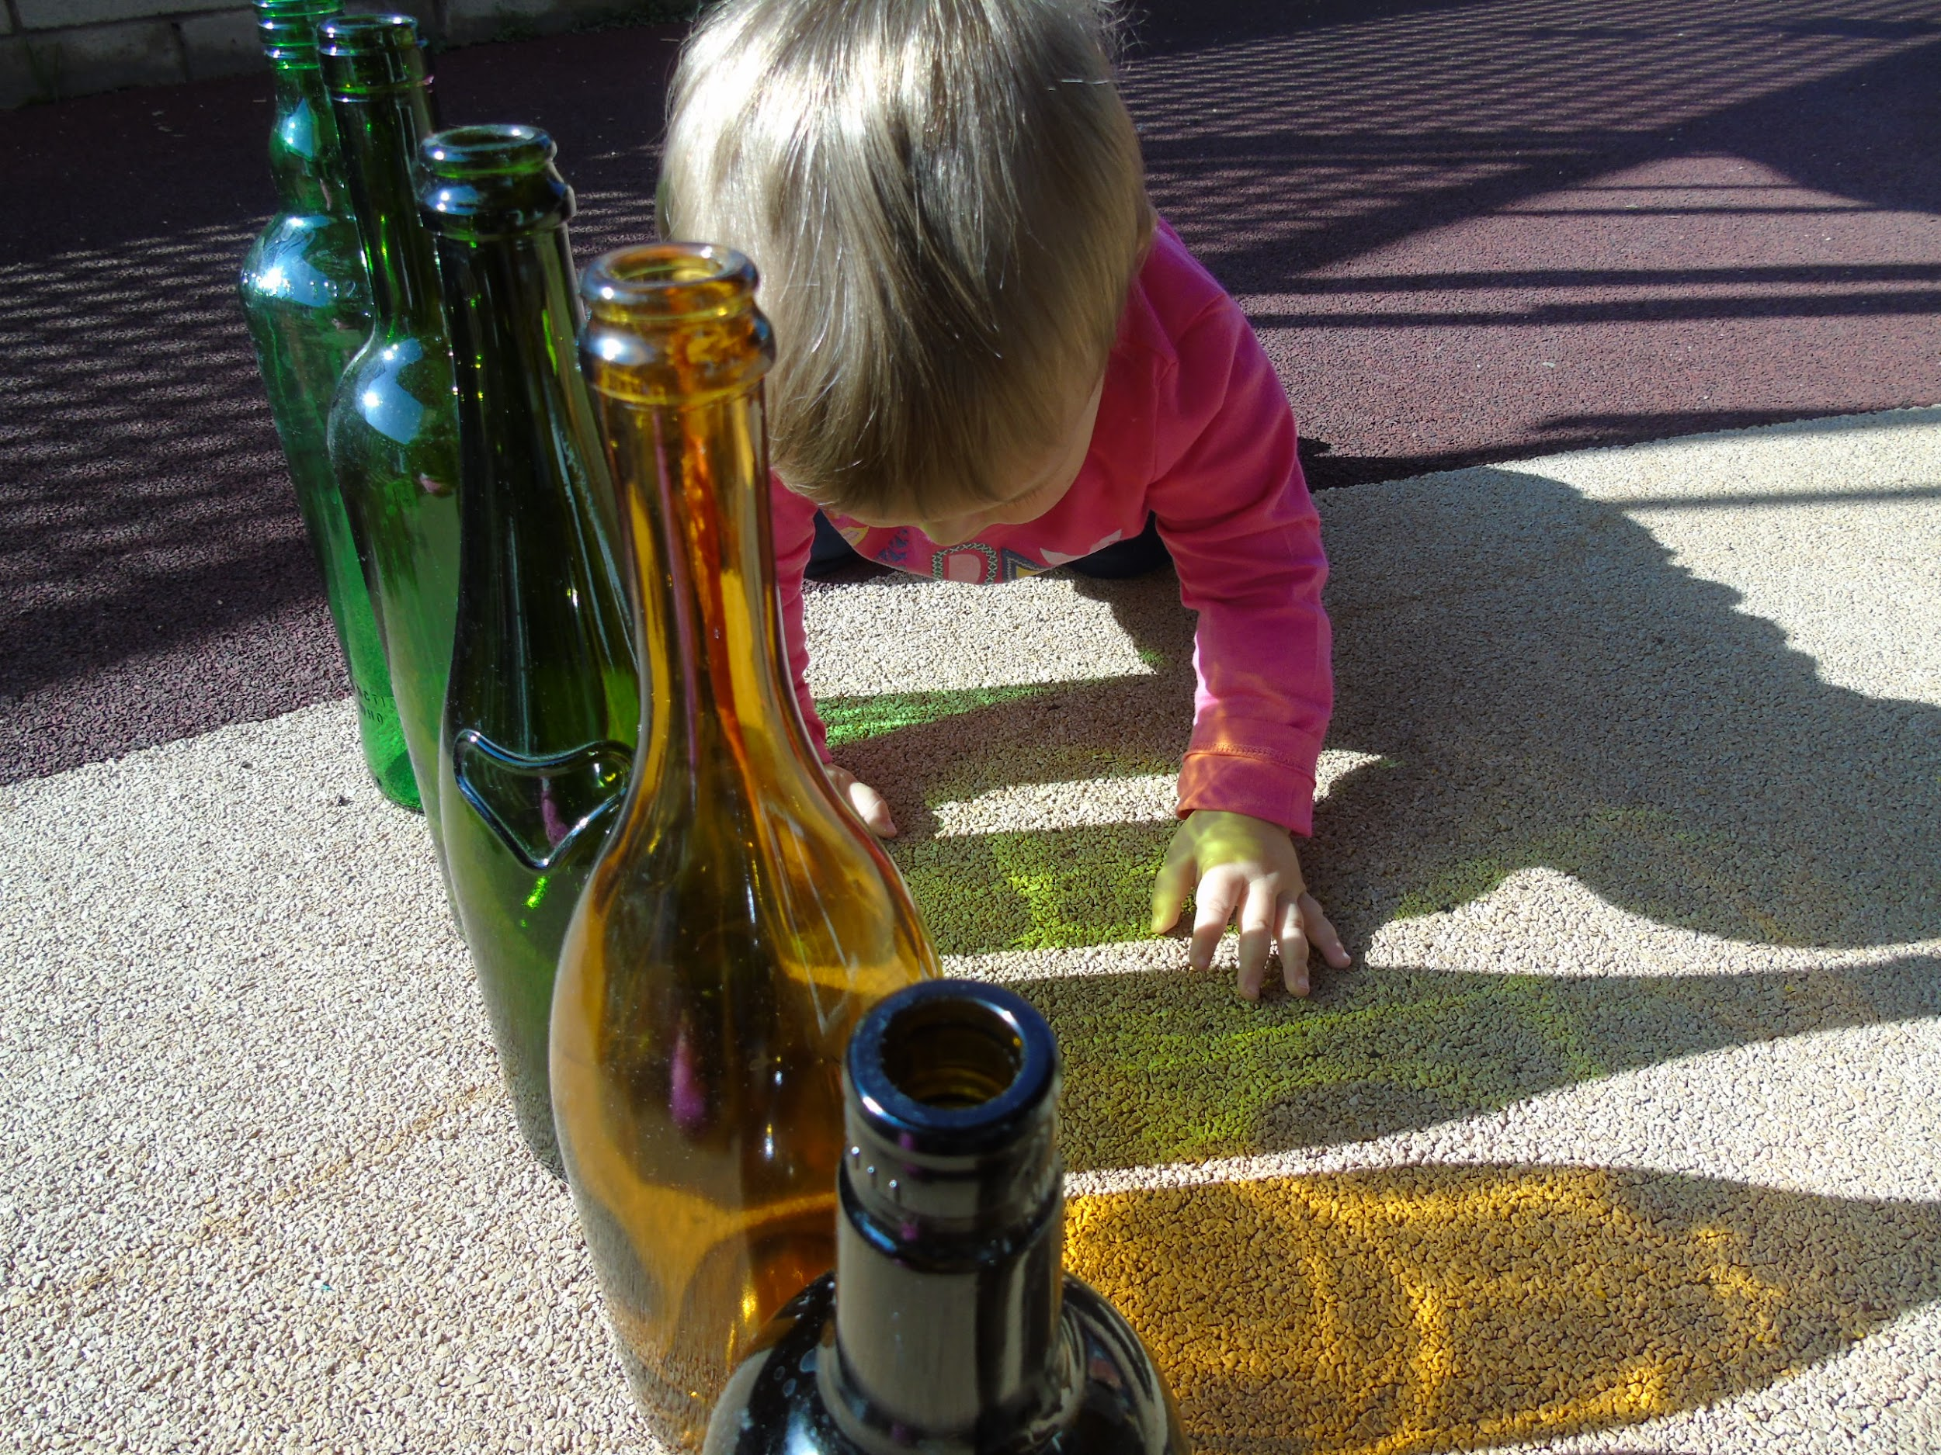
ESCOLA BRESSOL MUNICIPAL DE TONA
PA AMB XOCOLATA
PORTES OBERTES

Slide 2
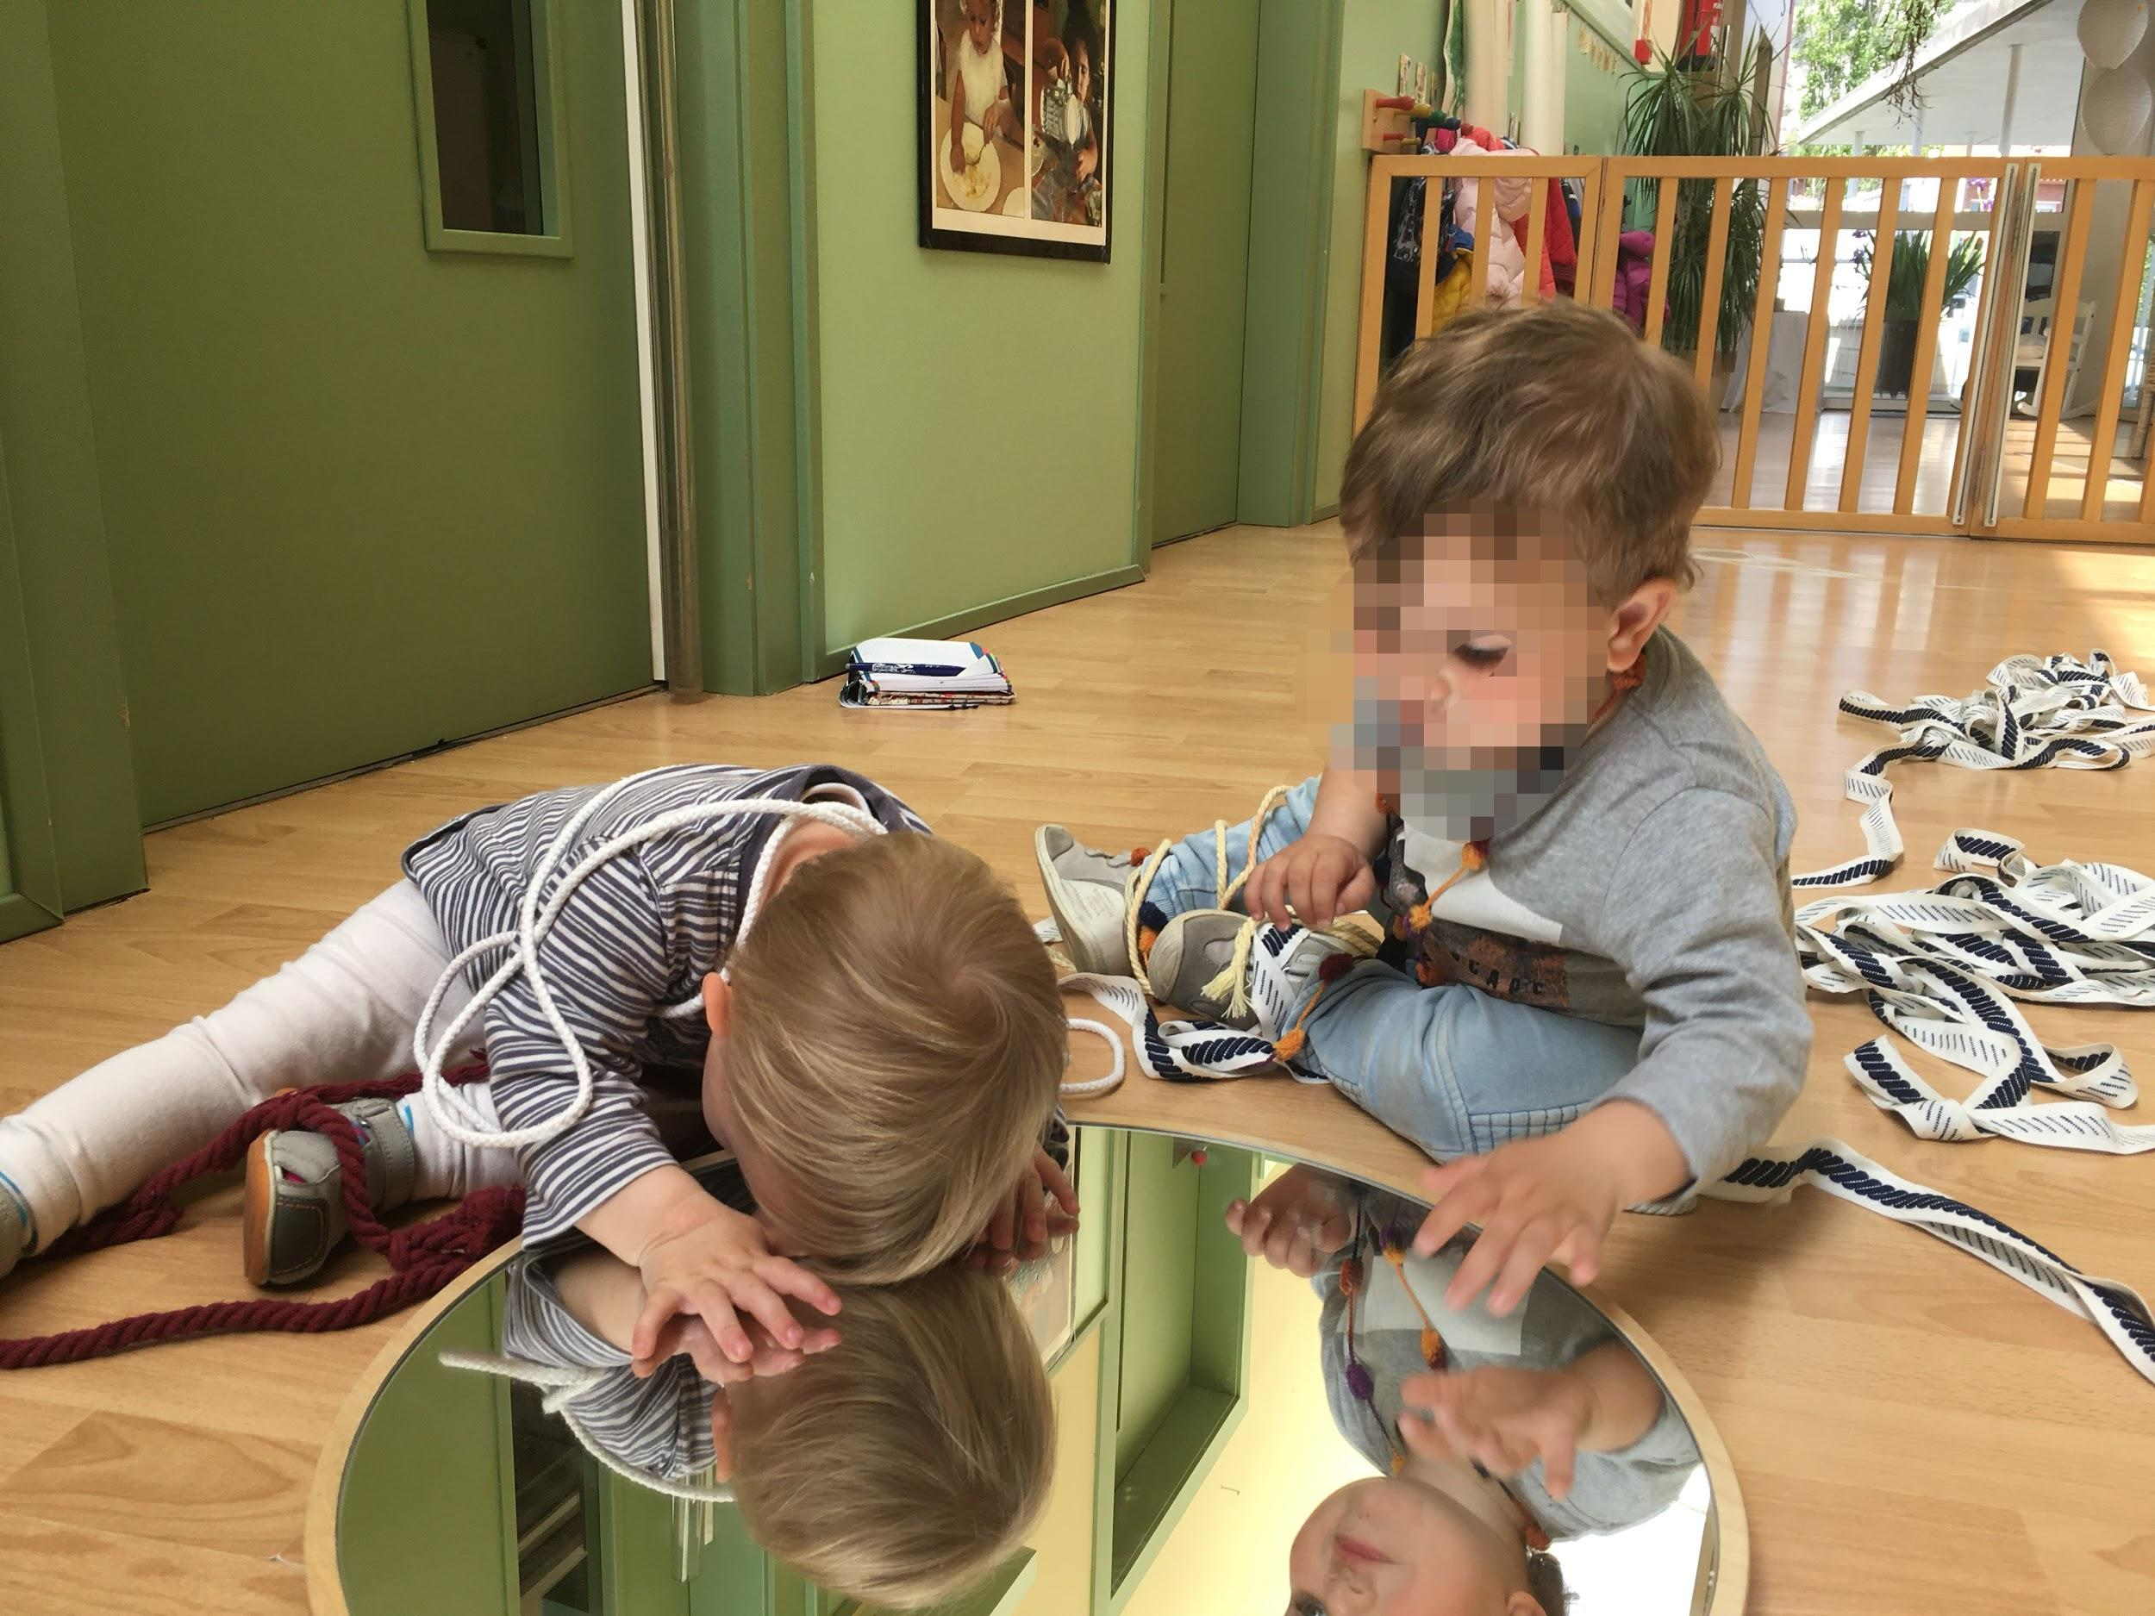
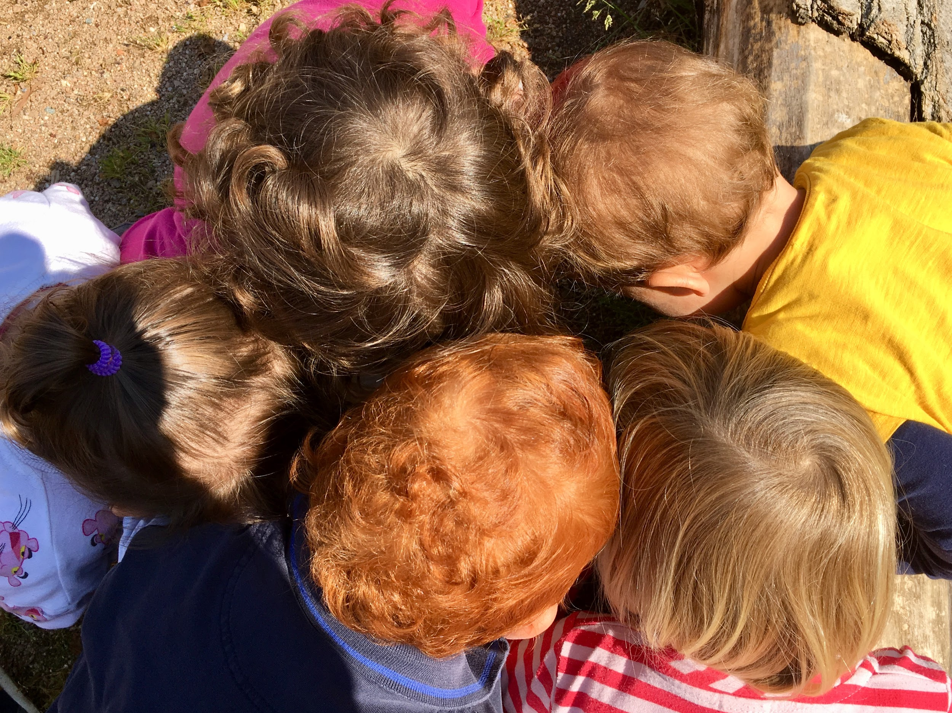
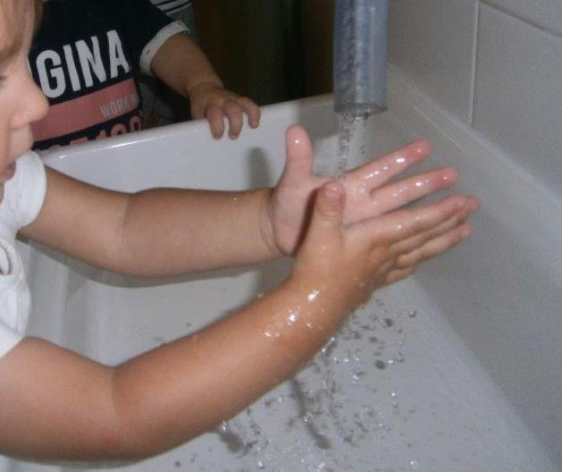
L’ESCOLA COM A ESPAI DE VIDA
L’escola bressol és un cicle educatiu amb identitat pròpia, on l’atenció i cura als infants es regeix per principis educatius. Respon al dret dels infants a viure en contextos educatius que amplïn i diversifiquin les experiències viscudes en el context familiar i atendre les diferents necessitats educatives i personals de les famílies.
Acompanya els infants en l’autonomia personal, en les relacions, la solidaritat i el respecte vers els altres i cap a la identitat d’un mateix. Promou que els infants siguin actius, capaços d’expressar-se en llibertat, d’explorar, d’estimar i ser feliços, en un ambient de confiança, alegria i serenitat, pensat i estimulant.

Slide 3
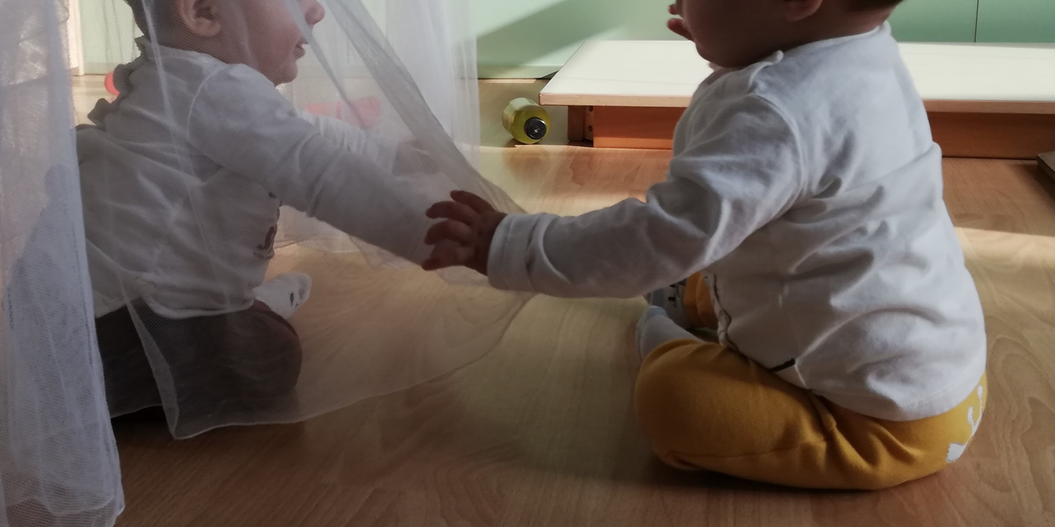
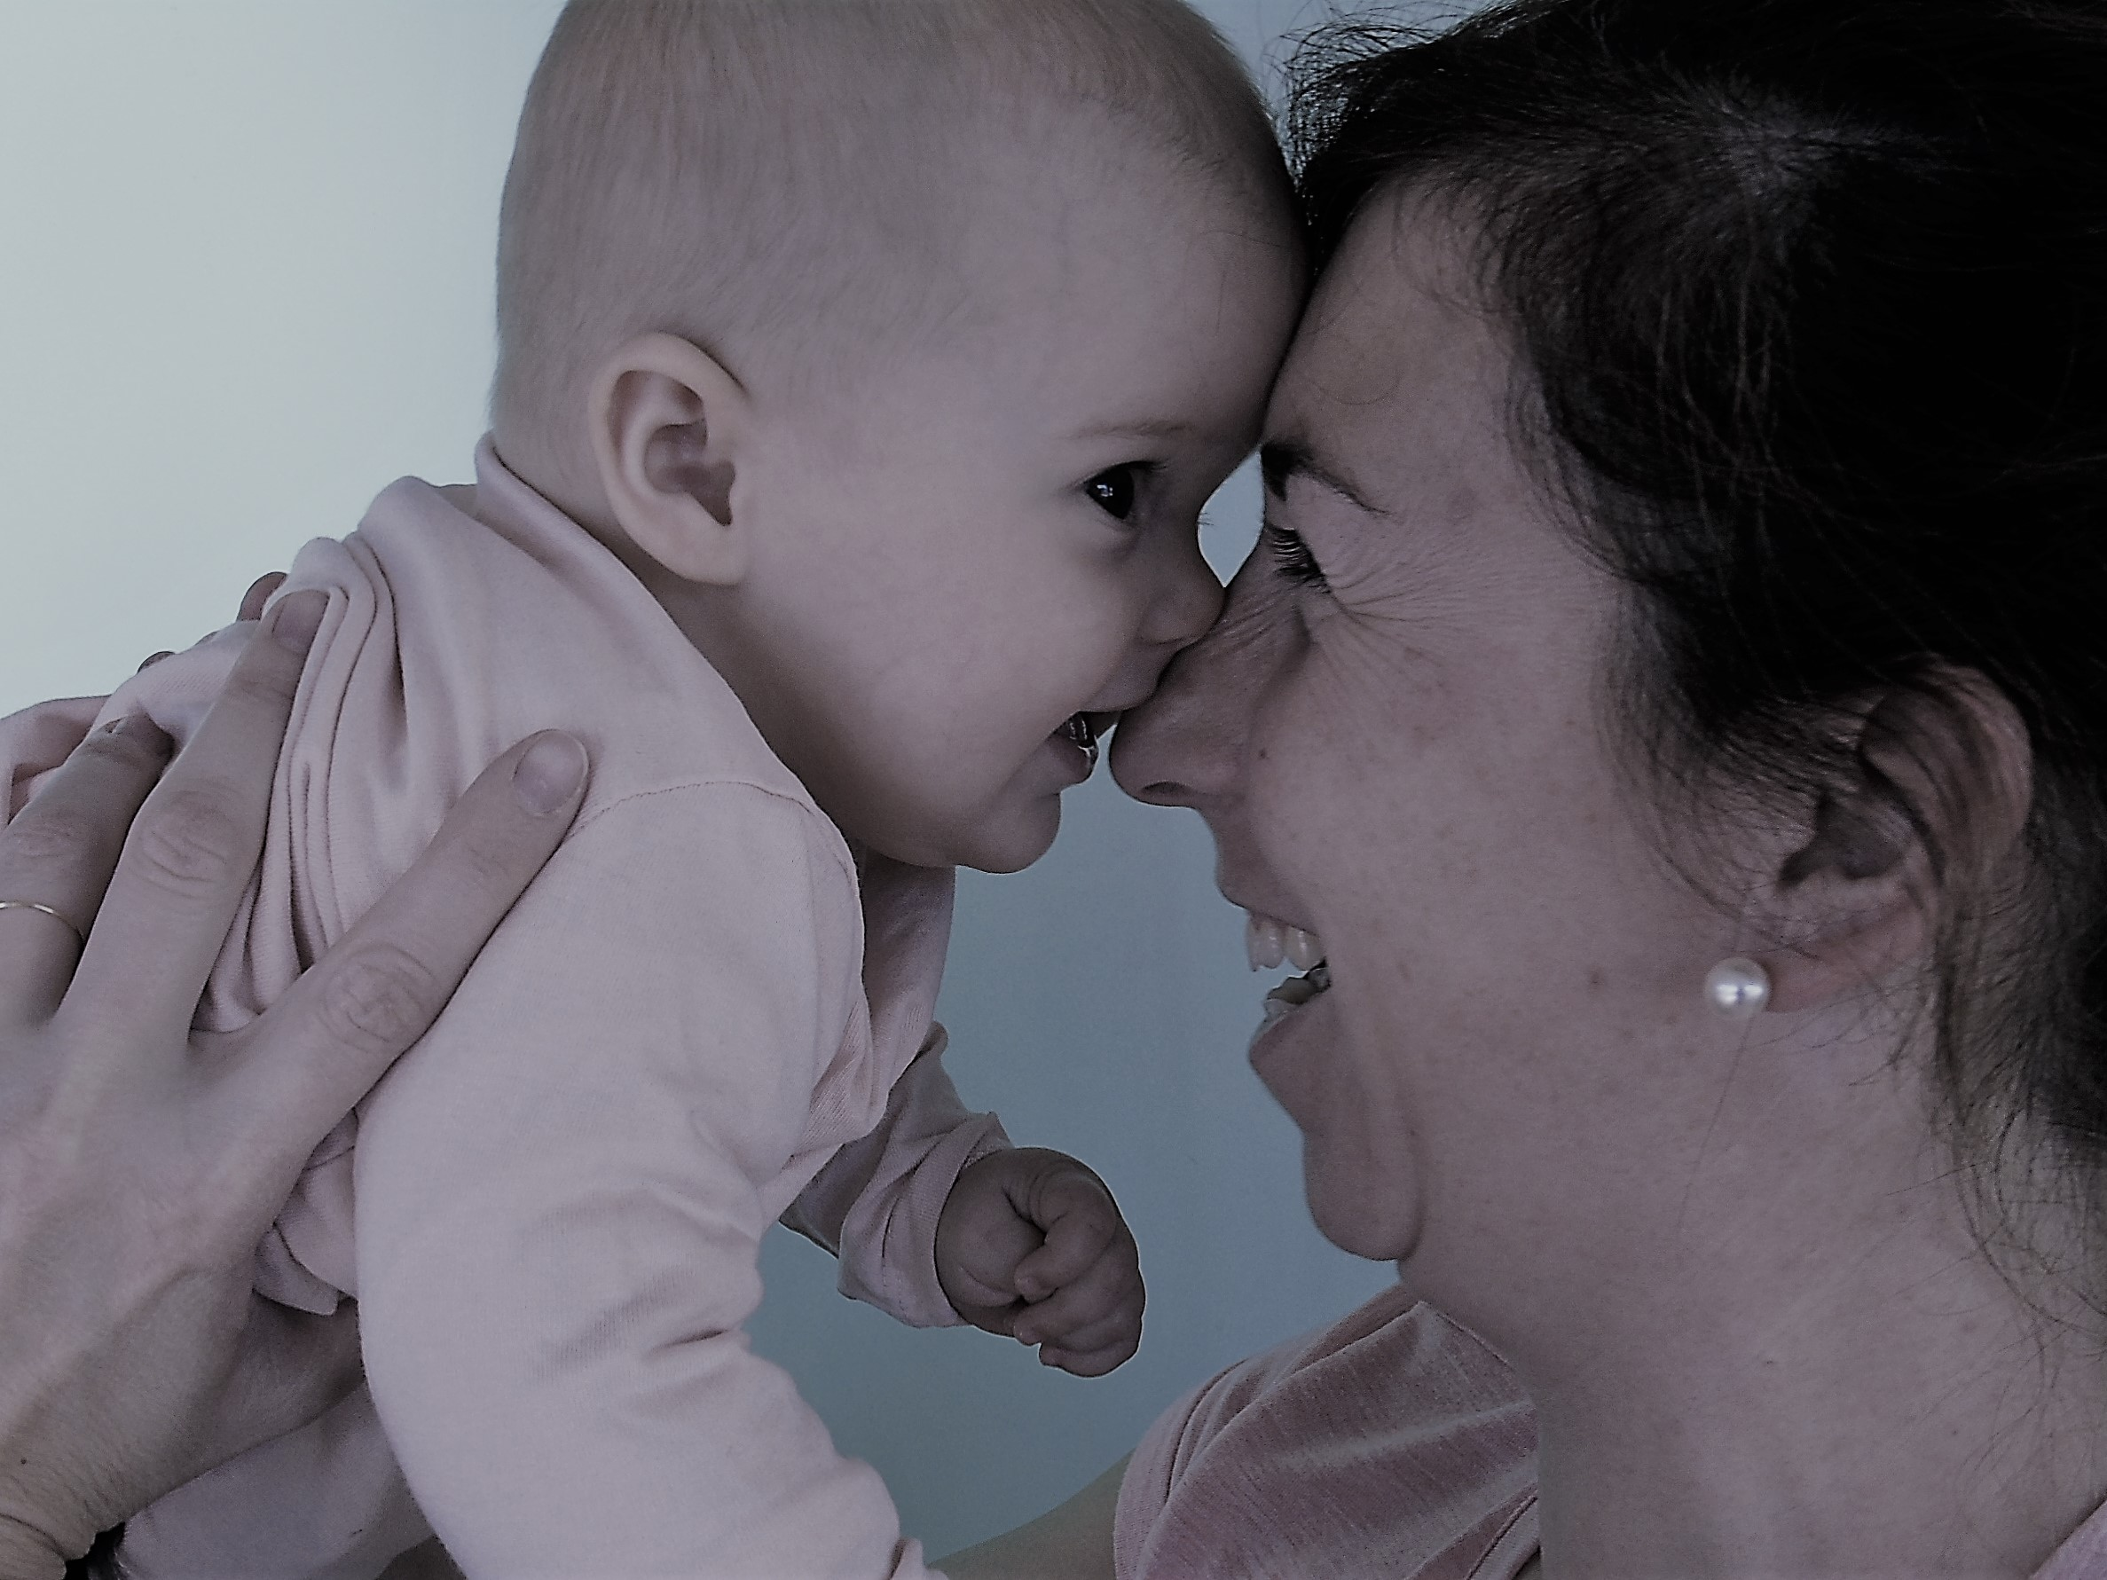
L’escola bressol municipal de Tona acull infants de 0 a 3 anys. L’edifici disposa de 8 aules, tres aules per infants de 2 a 3 anys, dues per infants d’1 a 2 anys, una aula de nadons, una com espai de llum i una altra on es porta a terme l’Espai Familiar. La ràtio de cadascuna de les aules ve marcada pel Departament de la Generalitat de Catalunya.
Cadascuna de les aules té un nom i és assignada a dues mestres que n’exerceixen la tutoria compartida, sempre i quan, l’organització i els recursos humans de l’escola ho permetin. L’organigrama de les diferents aules i del personal docent es porta a terme després de les matriculacions.

Slide 4
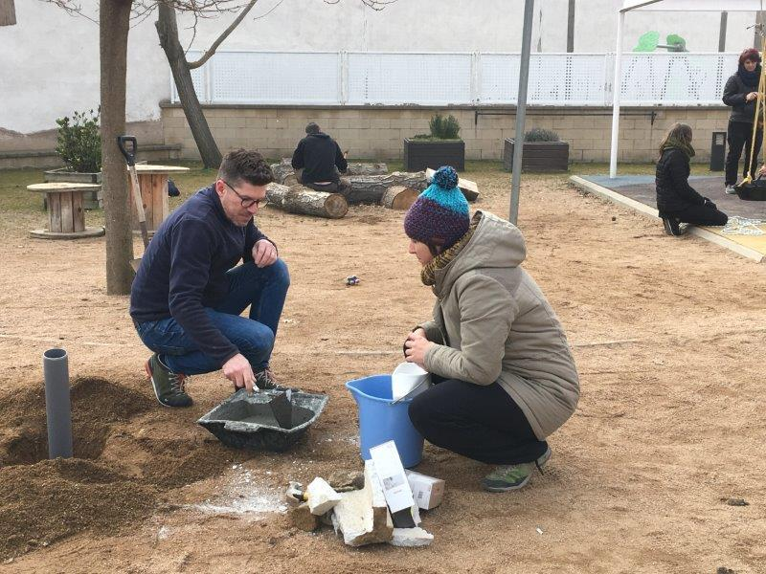
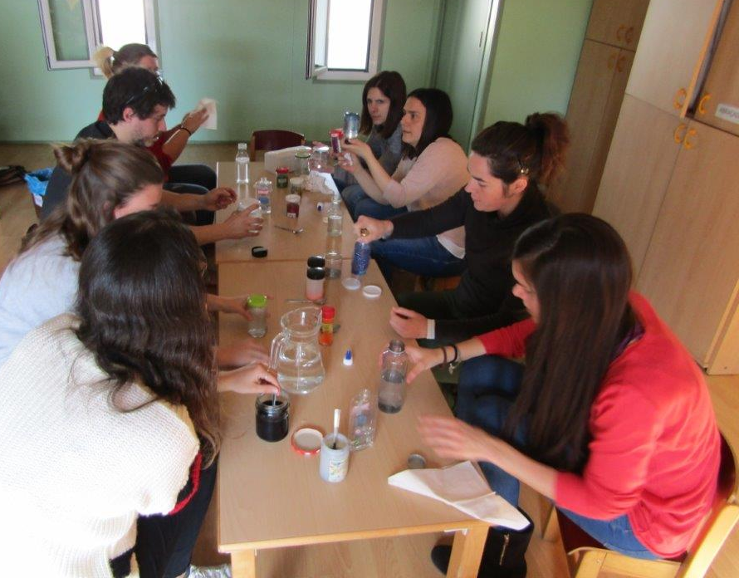
LES FAMÍLIES: UN TREBALL CONJUNT
Les famílies són el més important en la vida dels infants, els primers educadors. Des de l’escola acompanyem en aquest camí cap a l’educació, que se sentin acollides, respectades, escoltades i reconegudes.
L’arribada i la sortida a l’escola són moments importants en el dia a dia dels menuts, tenen un gran valor i les famílies poden acompanyar-los sense presses, respectant el temps de cada criatura, conversant amb les mestres,...vivint l’aula.
És important, donar valor a les relacions entre família i escola basant-se en la cordialitat, el respecte i la confiança mútua, per això és tan important el diàleg que s’estableix en el dia a dia, en les reunions i les entrevistes, com també la comunicació a través de la llibreta d’aula, els plafons informatius i els tallers o festes que es puguin organitzar al llarg de la vida escolar.
Volem que se sentin part de l’escola involucrant-se i participant en els diferents espais de debat i d’intercanvi d’experiències i punts de vista, reflexions,... com són el Cafè tertúlia i l’Espai Pa amb Xocolata.

Slide 5
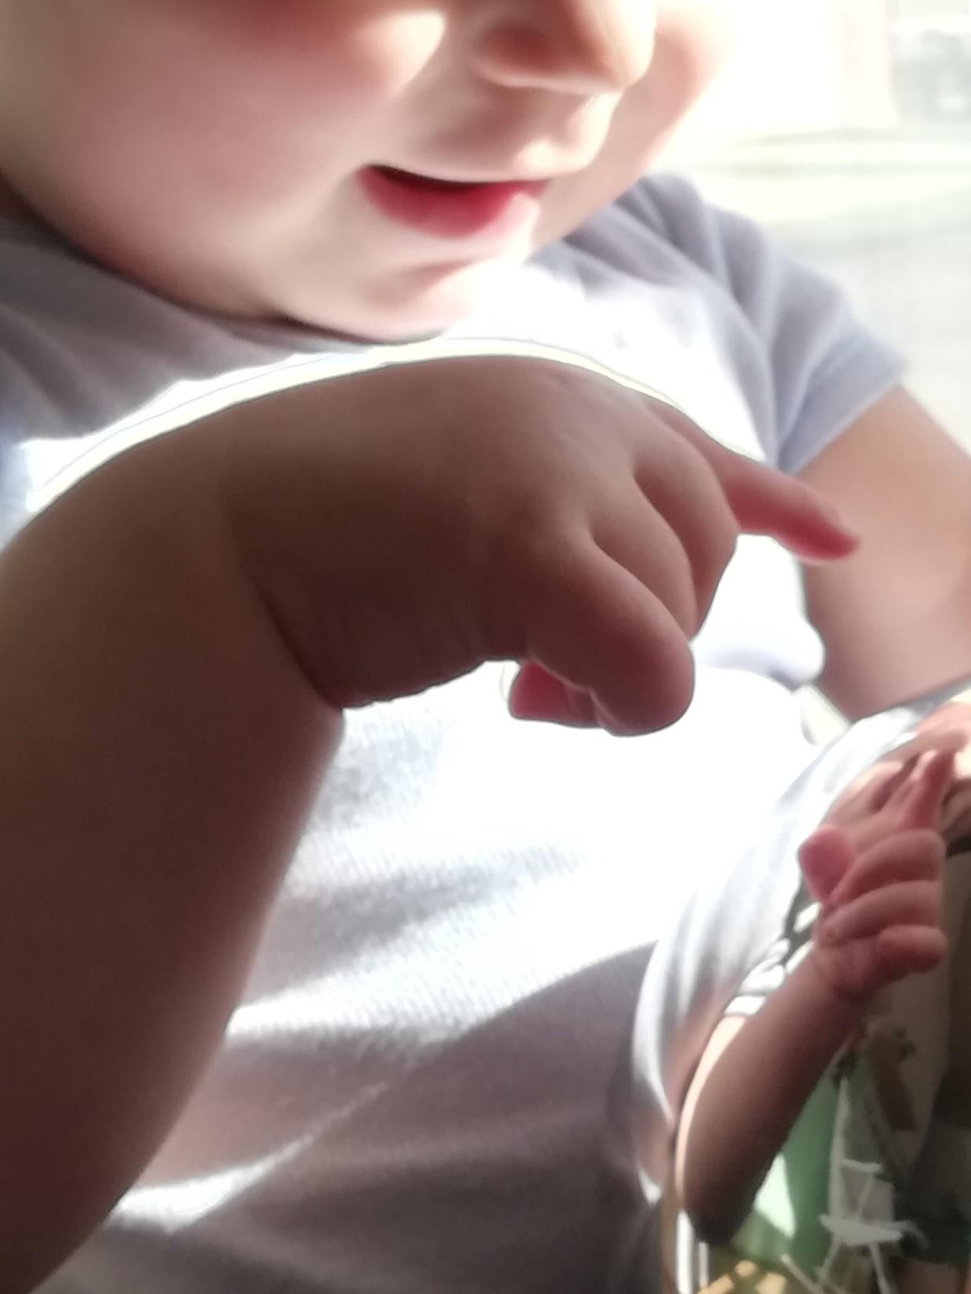
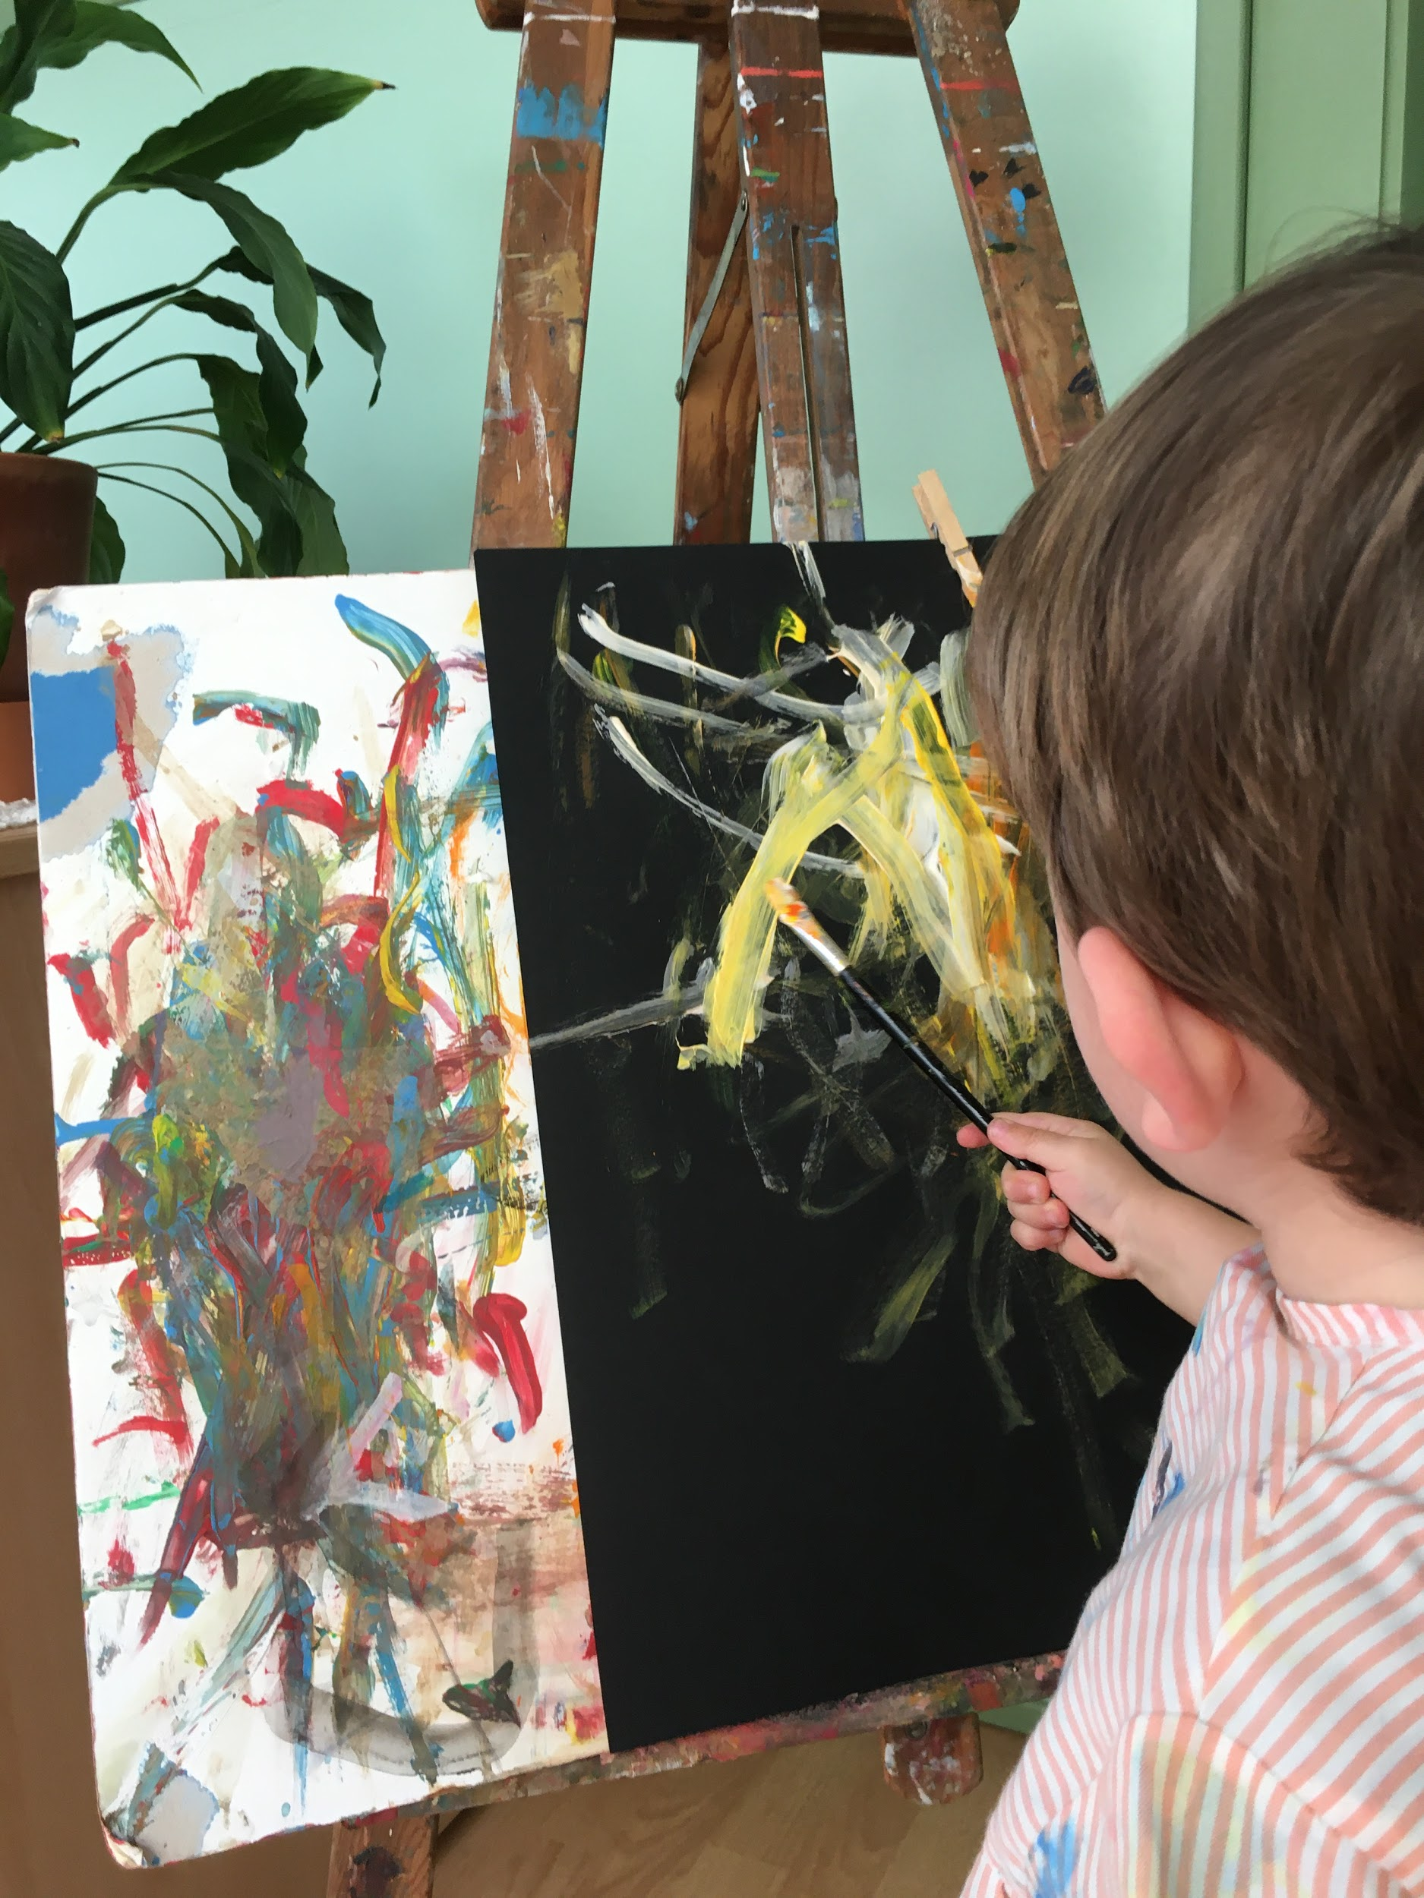
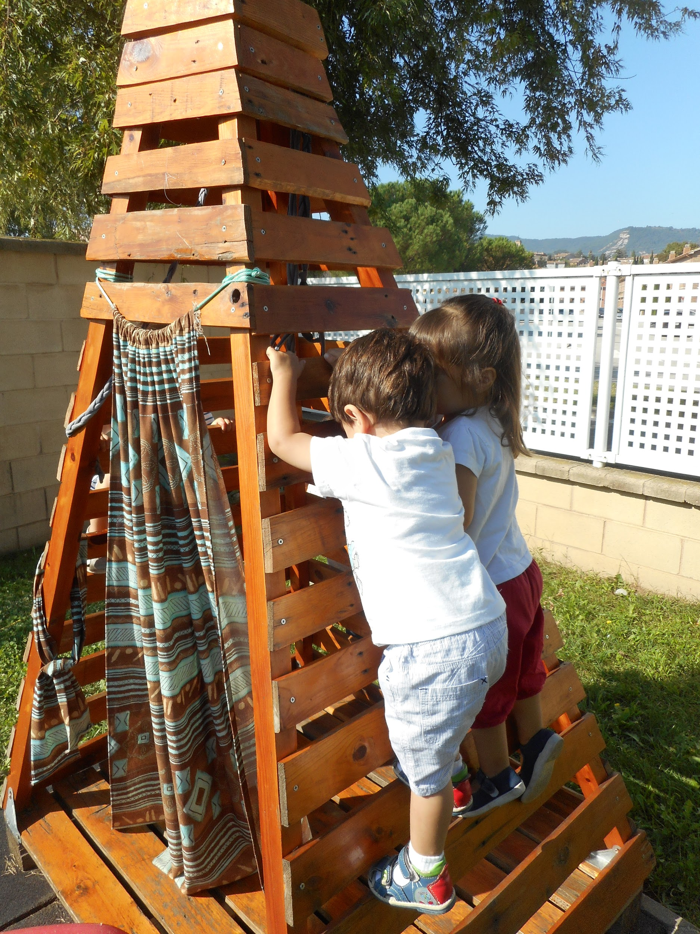
CREIEM EN UN INFANT...
CURIÓS I OBSERVADOR
Té tot un món per conèixer i això és fascinant. Deixem-los temps per observar, encuriosir-se, qüestionar-se...
CREATIU
En tots els aspectes de la seva vida. Si el deixem fer, si té els instruments adequats, el temps necessari i un ambient tranquil, la creativitat i la imaginació sorgiran per si soles.
CAPAÇ I ATREVIT
Posseeix tot el temps del món. Només li cal, confiança i acompanyament, per sentir-se segur.

Slide 6
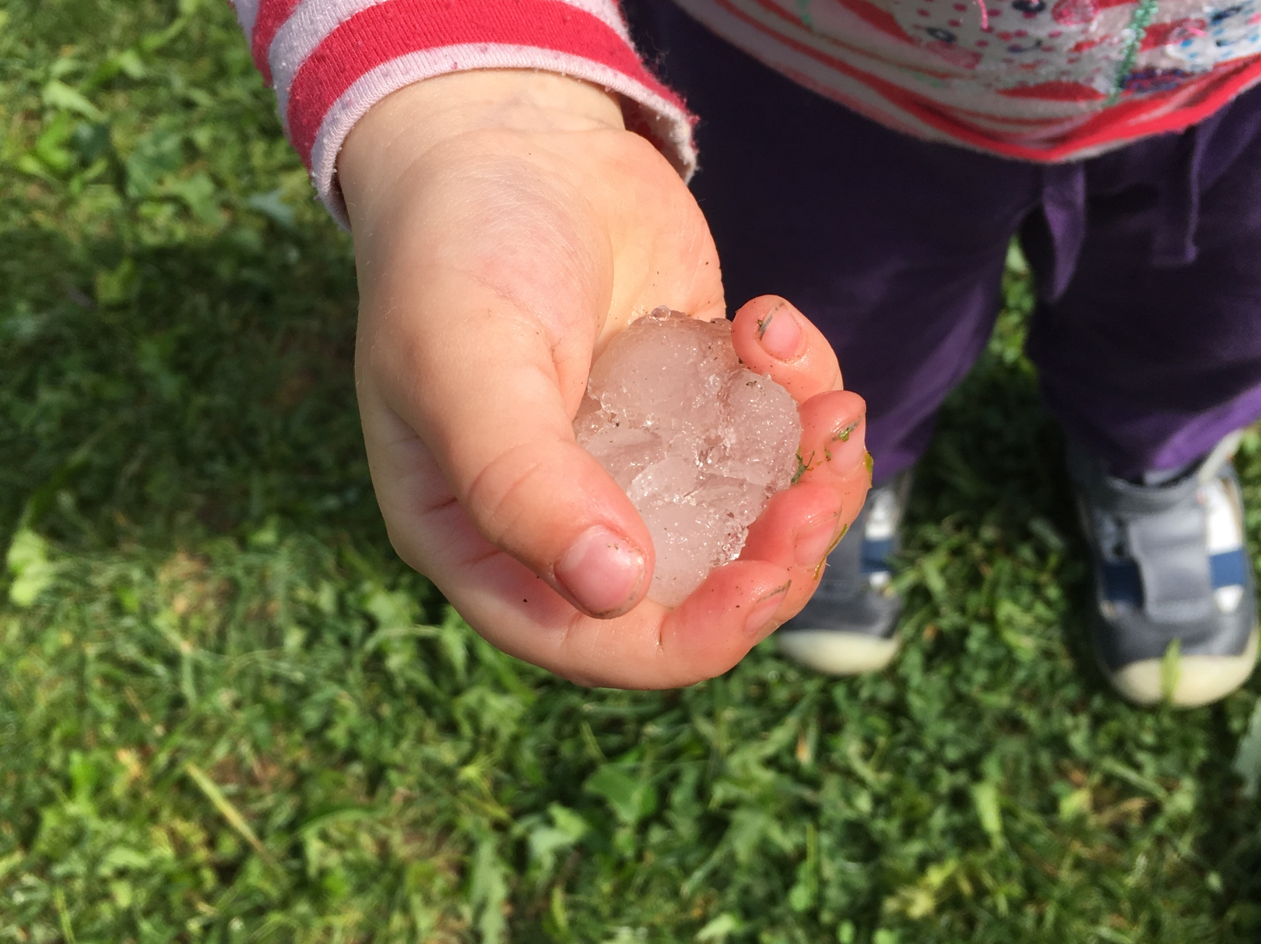
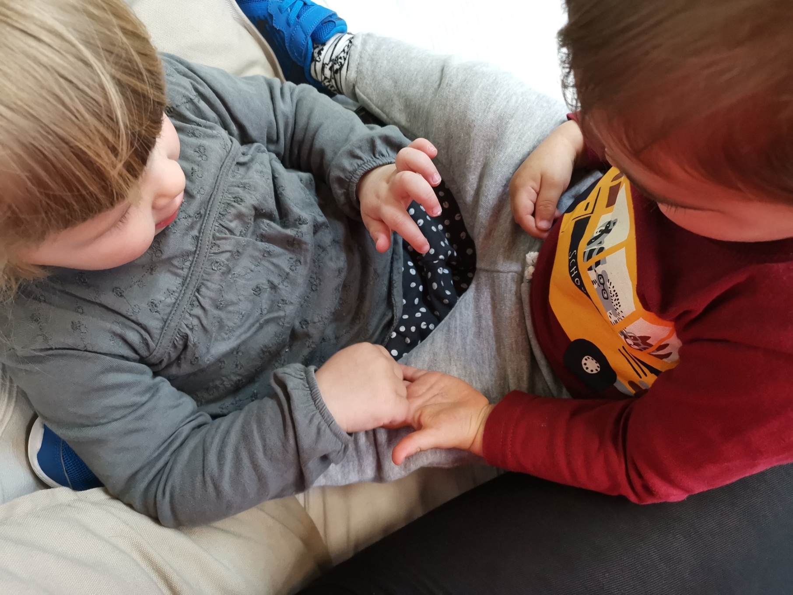
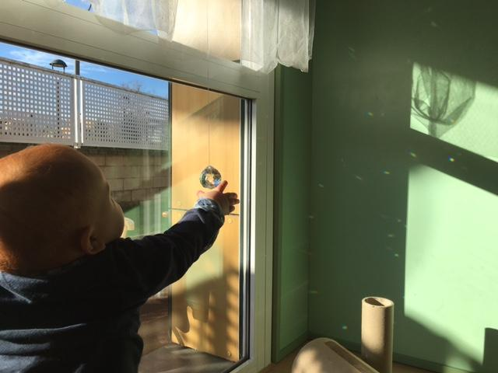
EXPLORADOR I DESCOBRIDOR
Totes les situacions del seu dia a dia el porten a investigar, probar, descobrir i satisfer la seva curiositat.
SOCIAL
Neix amb una capacitat innata per comunicar-se i necessita relacionar-se amb els seus iguals, amb infants d’edats semblants i amb els adults que l’envolten.
ACTIU I AMB INTERESSOS
Gaudeix de la necessitat intrínseca per fer i descobrir, per anar més enllà.

Slide 7
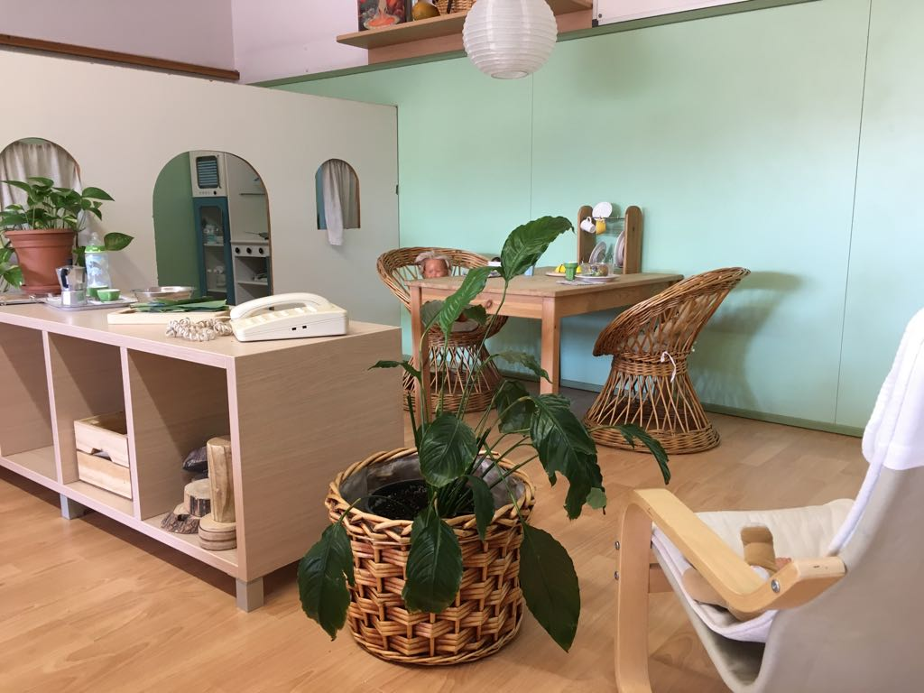
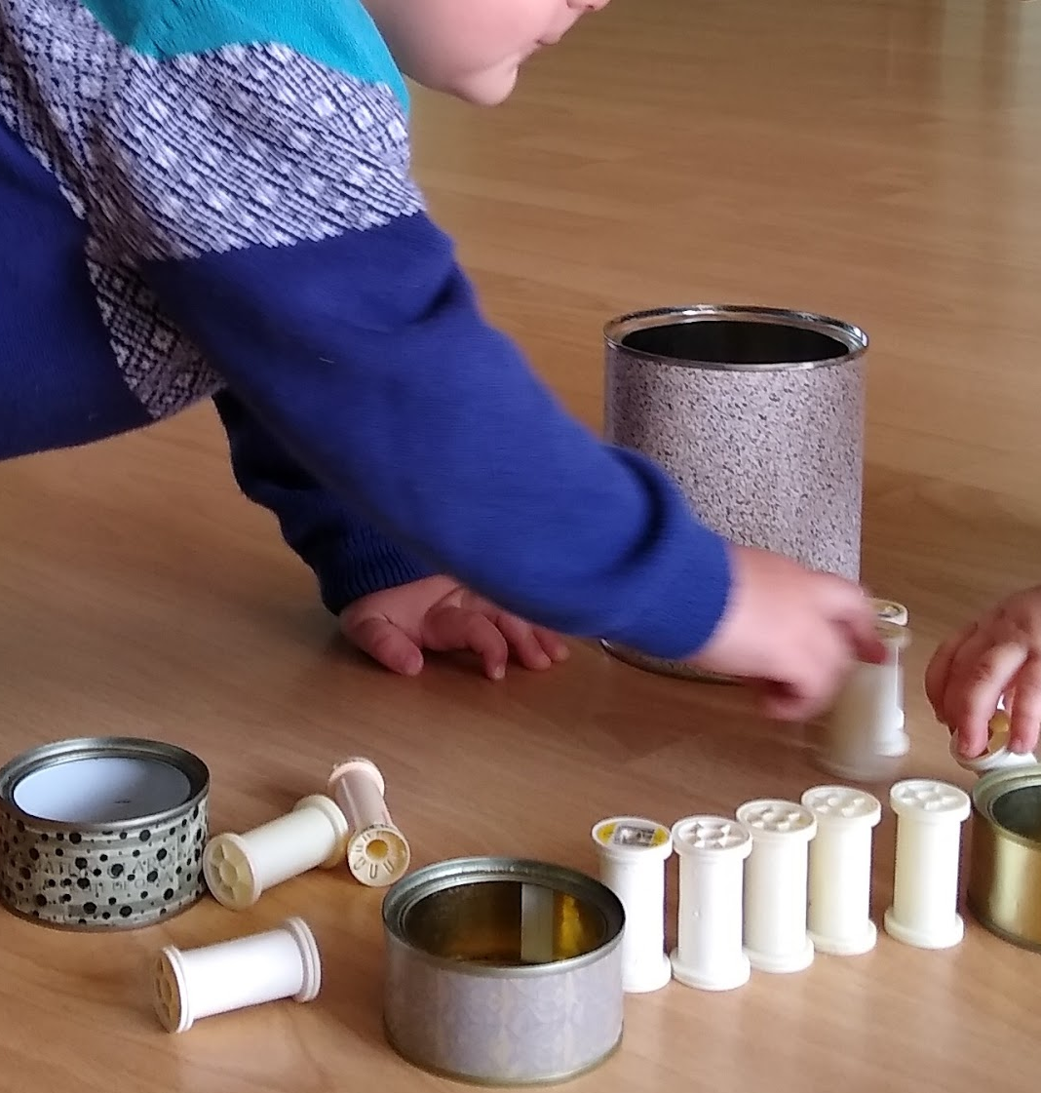
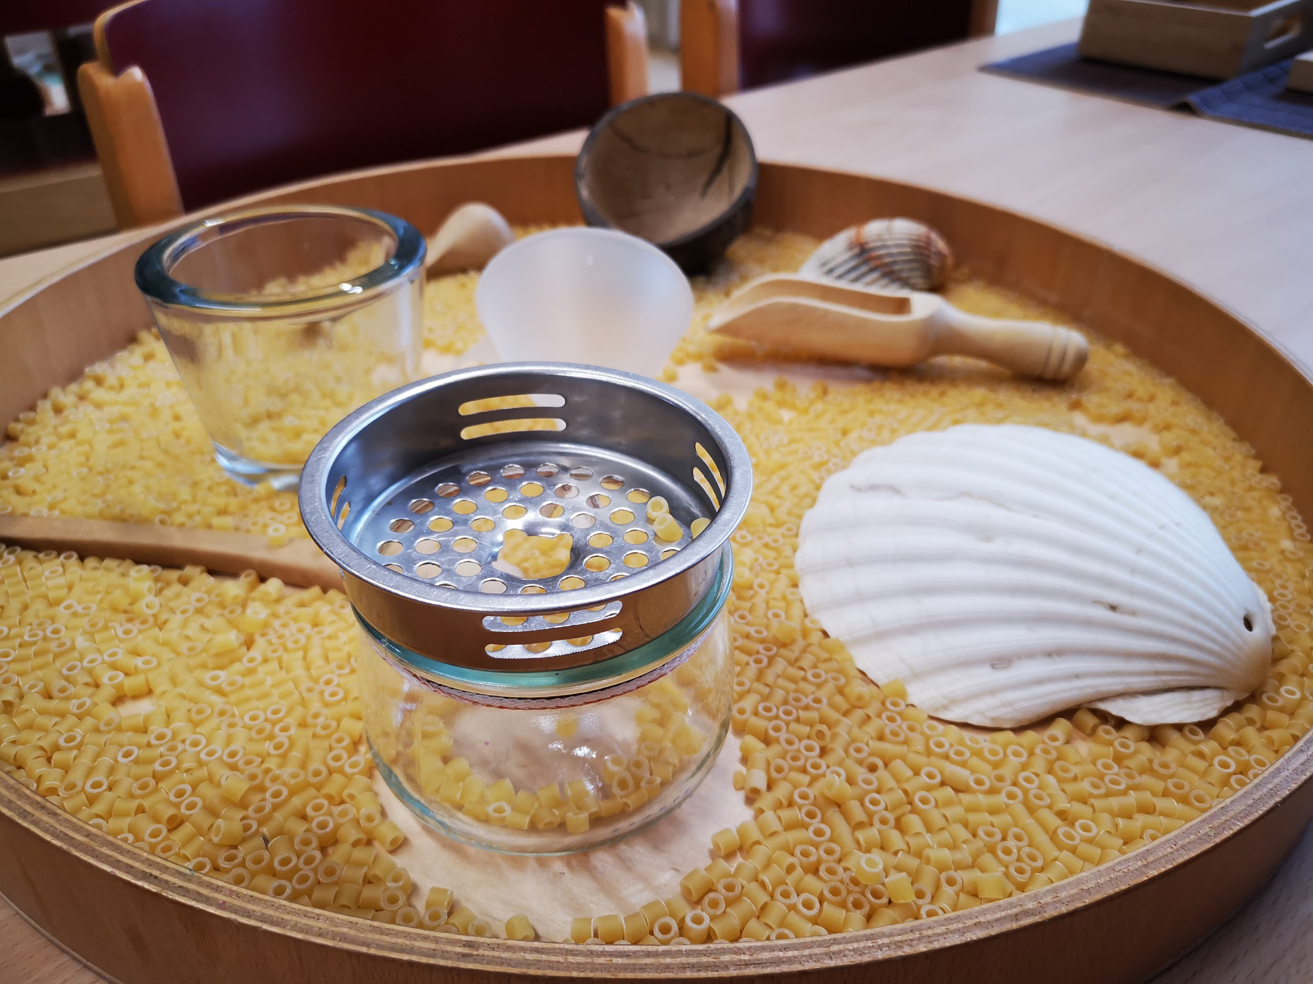
L’INFANT PROTAGONISTA DELS SEUS APRENENTATGES
El joc lliure dels infants, es una activitat natural i espontània. Es considera vital pel seu creixement, és a través del joc que interactua amb l’entorn i gràcies a ell i a la immensa quantitat d’experiències que li aporta, es coneix a sí mateix, als altres i el seu entorn més proper. Aquesta és una etapa molt vivencial on els sentits i les emocions són un mitjà d’aprenentatge.
Cada matí es prepara l’aula amb diferents propostes variades perquè a mesura que els menuts vagin arribant puguin escollir lliurement amb què volen jugar i si volen compartir aquest temps. Les aules estan organitzades en diferents espais segons l’edat i el nivell evolutiu de cada grup, aquestes varien al llarg del curs tenint en compte les seves necessitats i interessos.

Slide 8
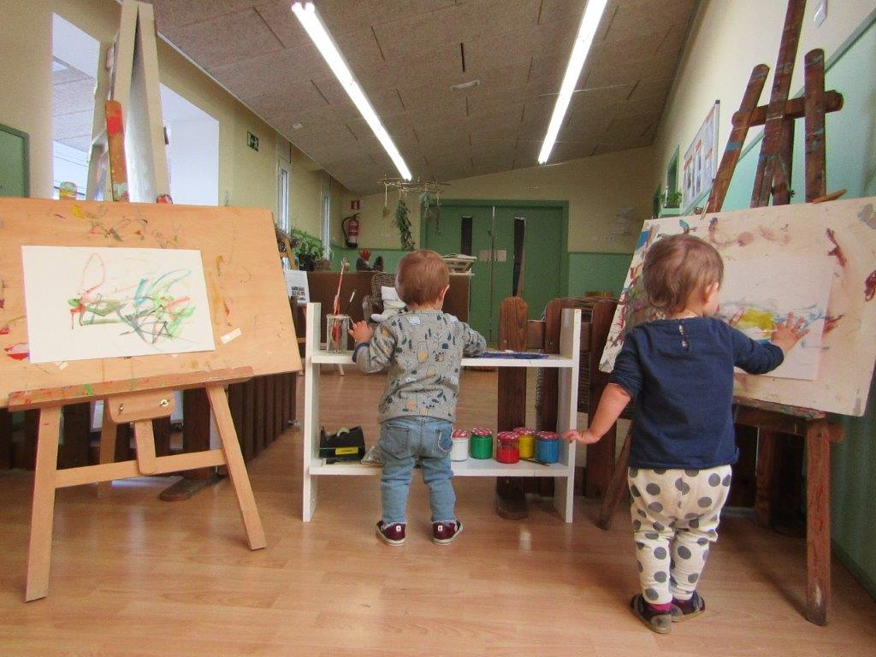
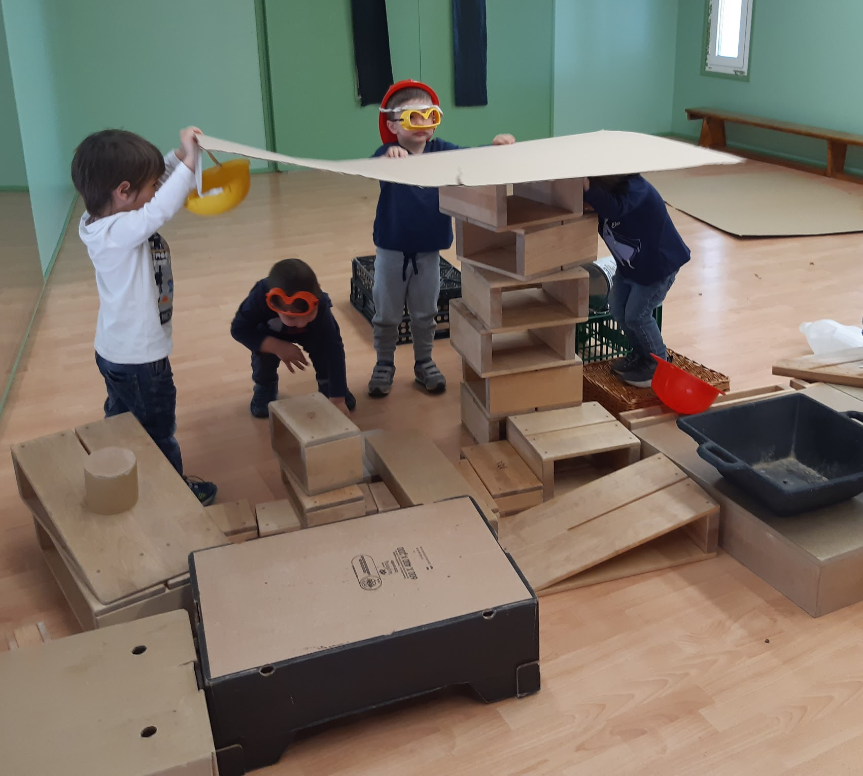
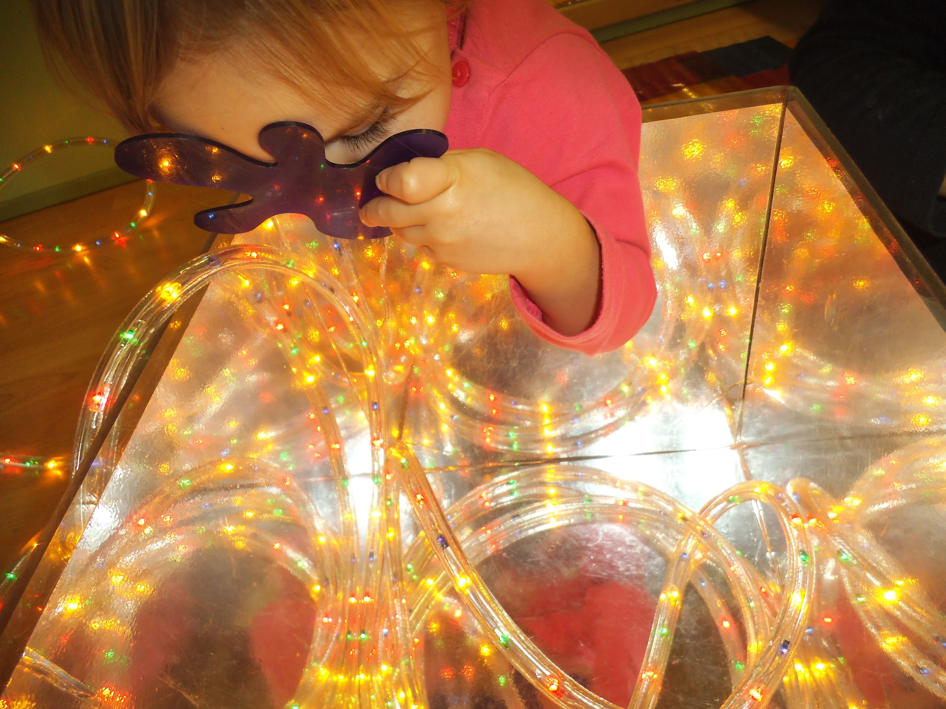
El fet de ser dues mestres a l’aula, permet fer propostes en grups reduïts. Propostes que sorgeixen de les inquietuds i les motivacions dels infants però que també poden venir per part de les mateixes mestres. Suggerir, provocar i posar a l’abast diferents materials i situacions per tal que els infants desenvolupin la seva capacitat innata per investigar i manipular, per encuriosir-se, per preguntar-se i per trobar respostes. El treball en grups reduïts afavoreix aquella mirada més propera, més atenta, que permet, donar continuïtat a les descobertes dels infants i ser els protagonistes dels seus aprenentatges.

Slide 9
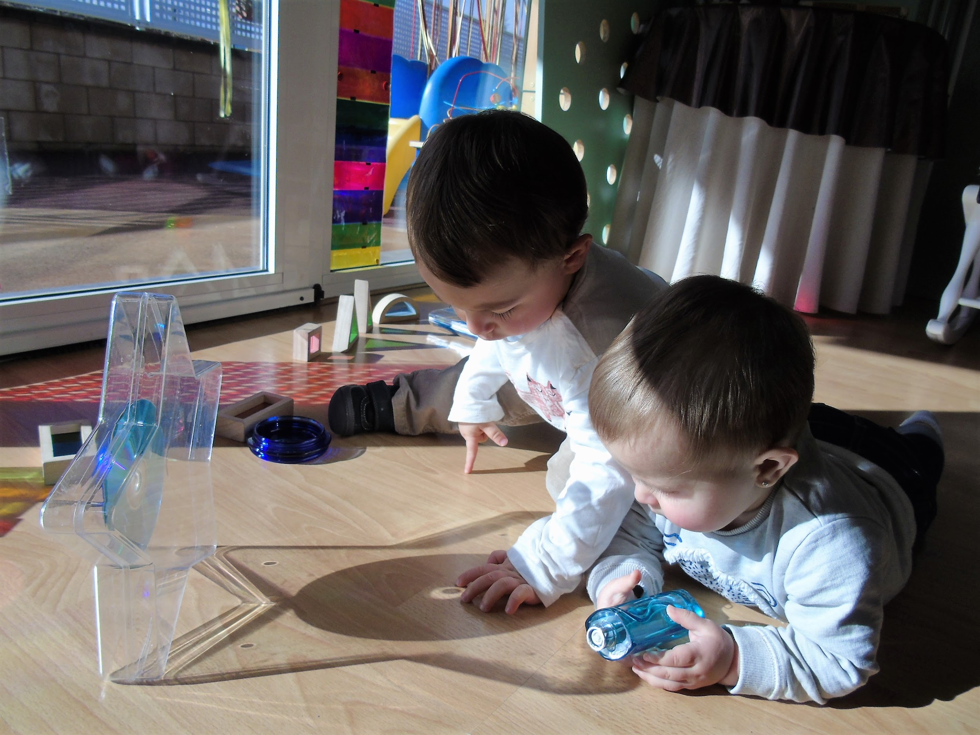
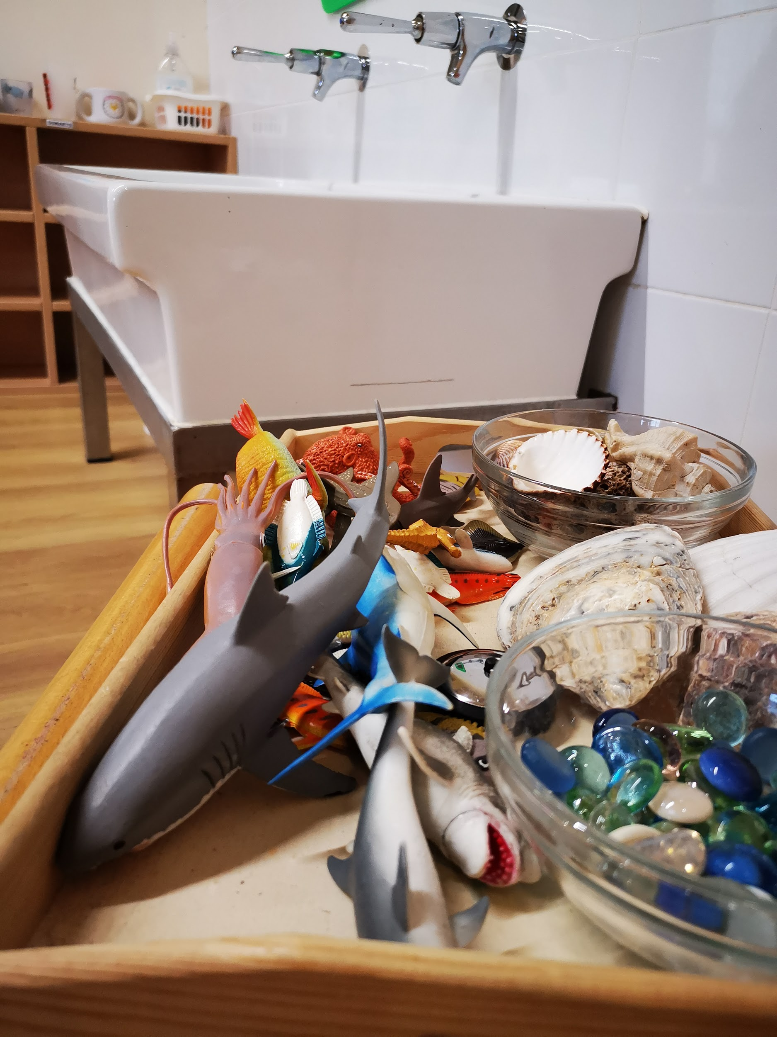
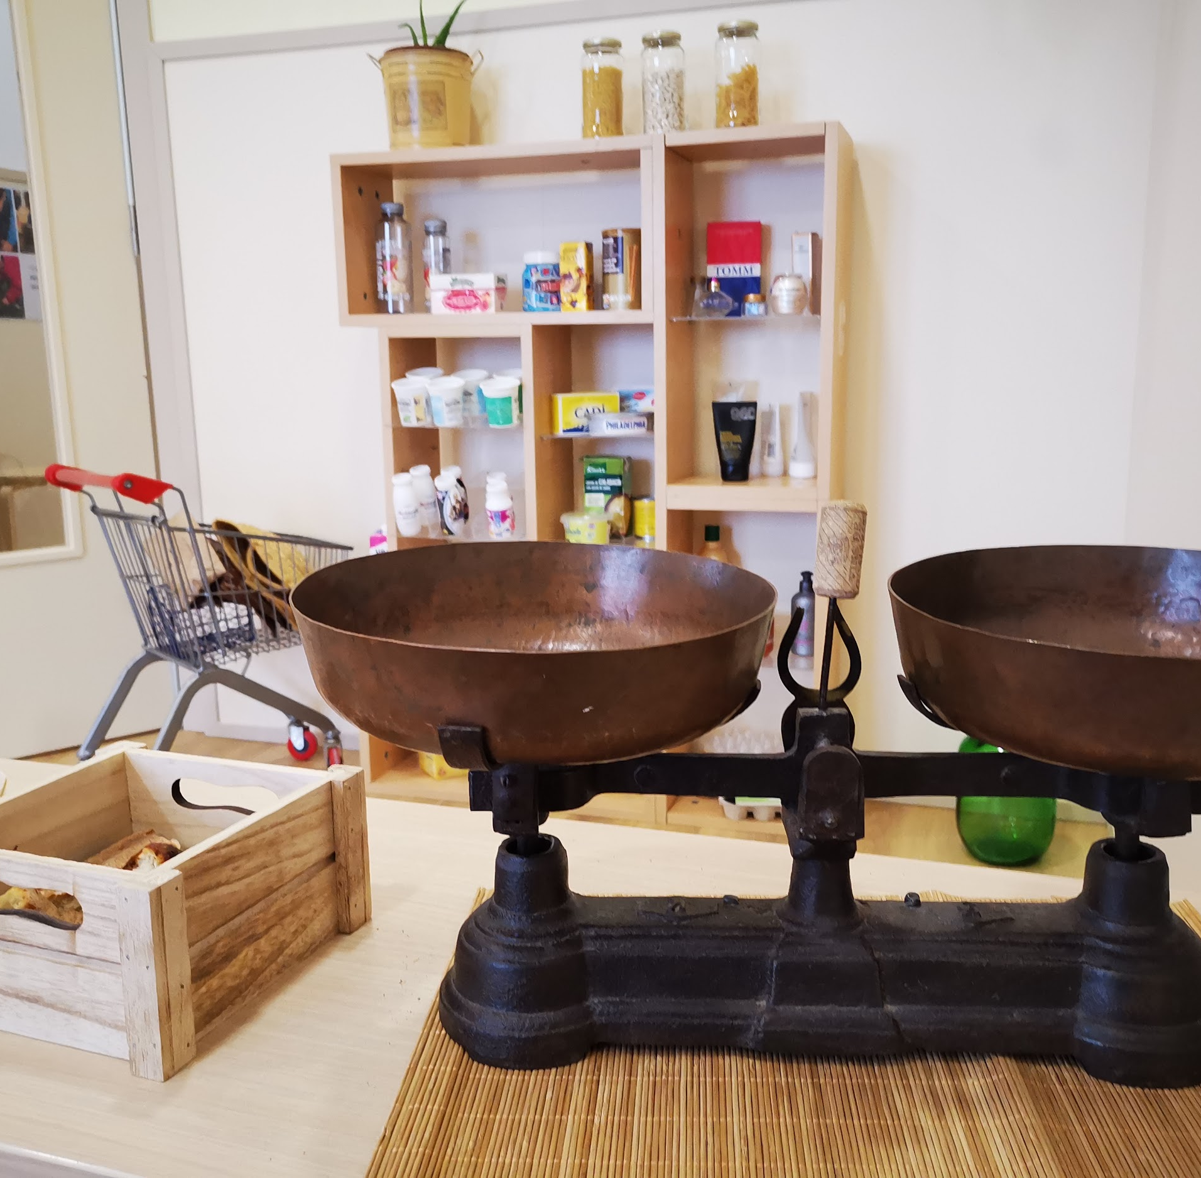
L’adult de l’aula, ha de facilitar un ambient segur i de confort, però a la vegada, a través de l'observació ha de pensar molt bé els espais i els materials perquè per si mateixos, siguin font d’aprenentatge, rics i estimulants, que creïn reptes, que despertin curiositat, que permetin el joc col·lectiu i en petit grup, que respectin la individualitat i ofereixin el màxim de possibilitats.
Deixar temps i donar el temps que necessita cada infant ens permetrà respectar el seu ritme natural i individual, cadascú és únic. A l’escola gaudim d’un temps flexible i ampli, per tal de poder afavorir els ritmes dels infants, donant importància a les rutines de la vida quotidiana: un temps de pausa per gaudir de l’estona de dinar i descans.

Slide 10
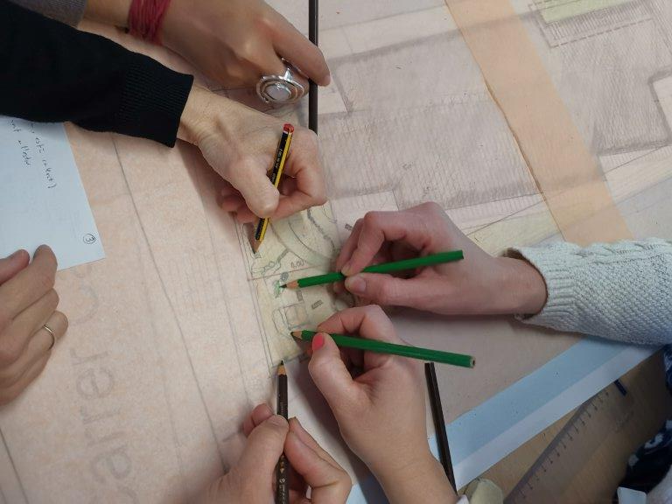
L’EQUIP EDUCATIU
L’equip de l’escola el formen 16 persones, 12 mestres, una persona de reforç, una cuinera i dues persones del personal de neteja. Les mestres exerceixen de forma rotativa les tutories, una d’aquestes porta també el càrrec de direcció del centre i una altra la coordinació.
L’equip educatiu valora la seva feina i en gaudeix. Comparteix inquietuds, busca espais de reflexió i diàleg, es forma contínuament, intenta millorar en el seu dia a dia i com a equip, conceb una mateixa manera d’entendre i fer escola amb il·lusió per avançar i anar en una mateixa direcció.
El principal objectiu de l’equip de mestres és el benestar dels infants, que puguin créixer i desenvolupar-se en un ambient tranquil i segur, ric en oportunitats i on puguin relacionar-se amb altres iguals.
“ Fer realitat cada dia una escola en la que nens i nenes puguin viure, descobrir, explorar, aprendre amb plaer i il·lusió, sentint-se acollits i respectats en la seva identitat.”
Mestres del Pa amb Xocolata

Slide 11
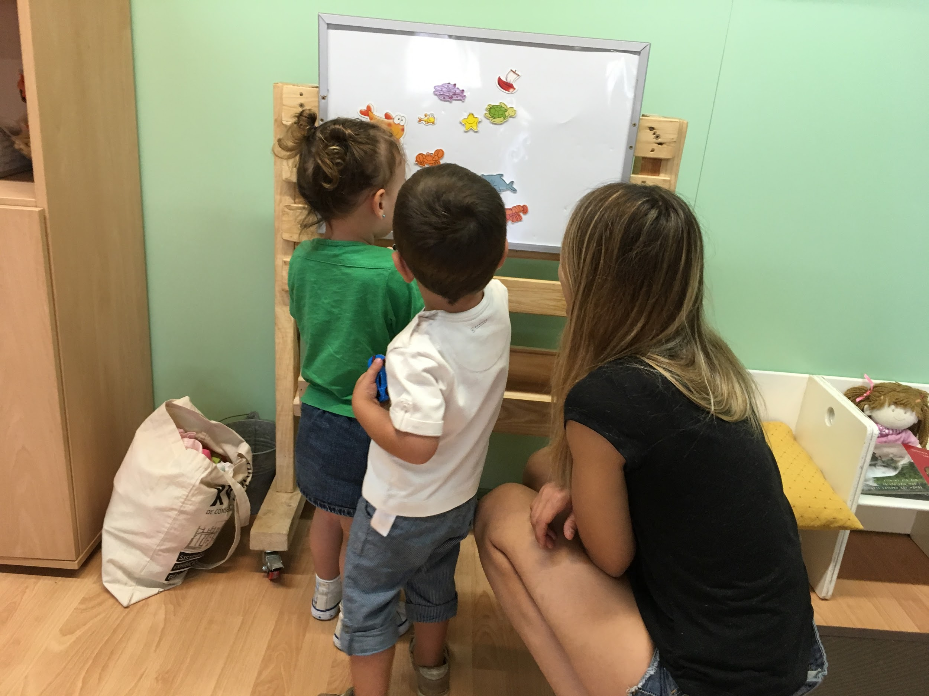
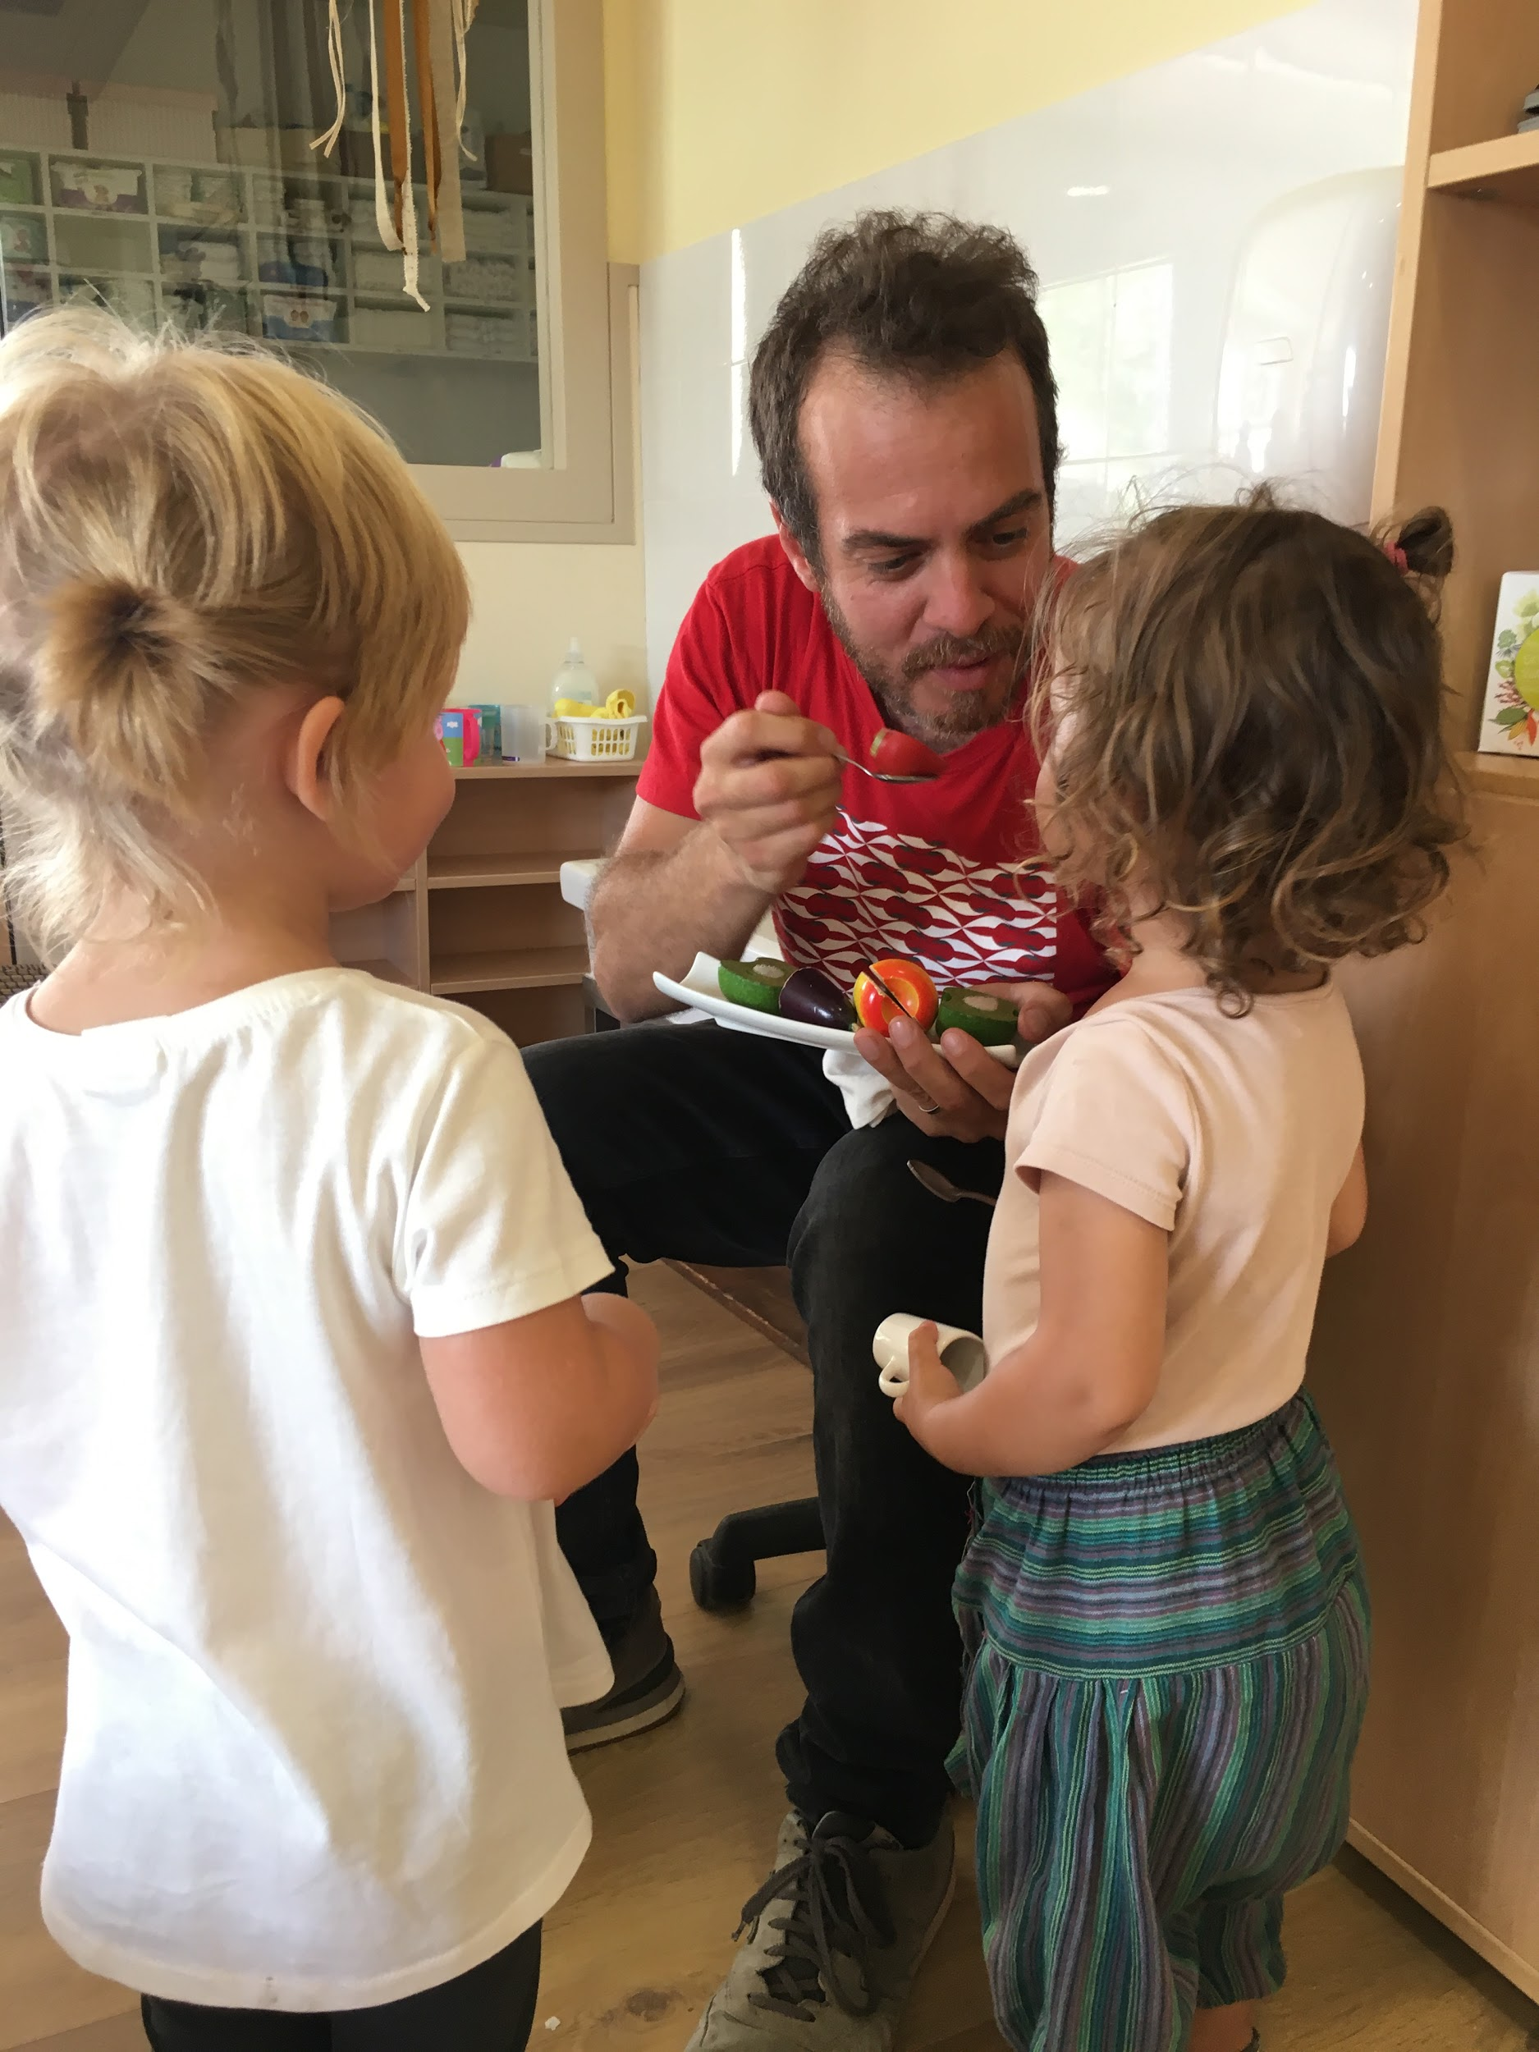
L’ACOLLIDA A L’ESCOLA
El procés de familiarització fa referència als primers dies. L’entrada a l’escola és per a l’infant el primer contacte amb la societat: trenca amb el seu entorn més proper i coneix un altre ambient, uns altres adults i viu experiències diferents. En aquesta nova situació no només s’hi adapten els més menuts sinó també famílies i mestres, que inicien un període de coneixença que serà diferent per a cadascun d’ells.
L’acollida es fa amb les famílies a l’aula durant els primers dies. Això permet fer petits grups i que l’adaptació a aquest nou espai, sigui de manera gradual i amb l’acompanyament d’una persona de l’entorn proper a l’infant.
D’aquesta manera es poden atendre les necessitats, dels infants i les famílies més individualment, els ajuda a viure la separació com un procés més natural i facilita la creació de vincles.

Slide 12
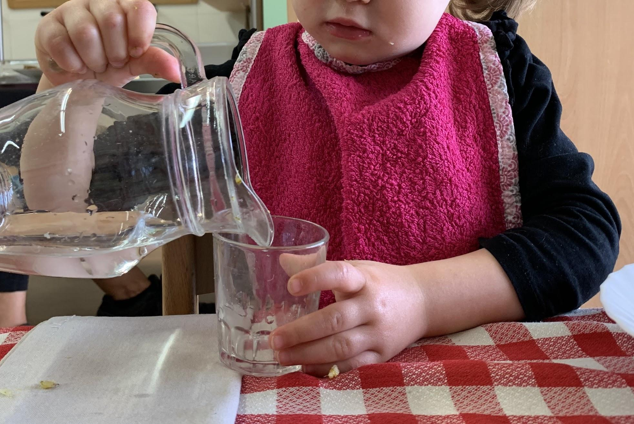
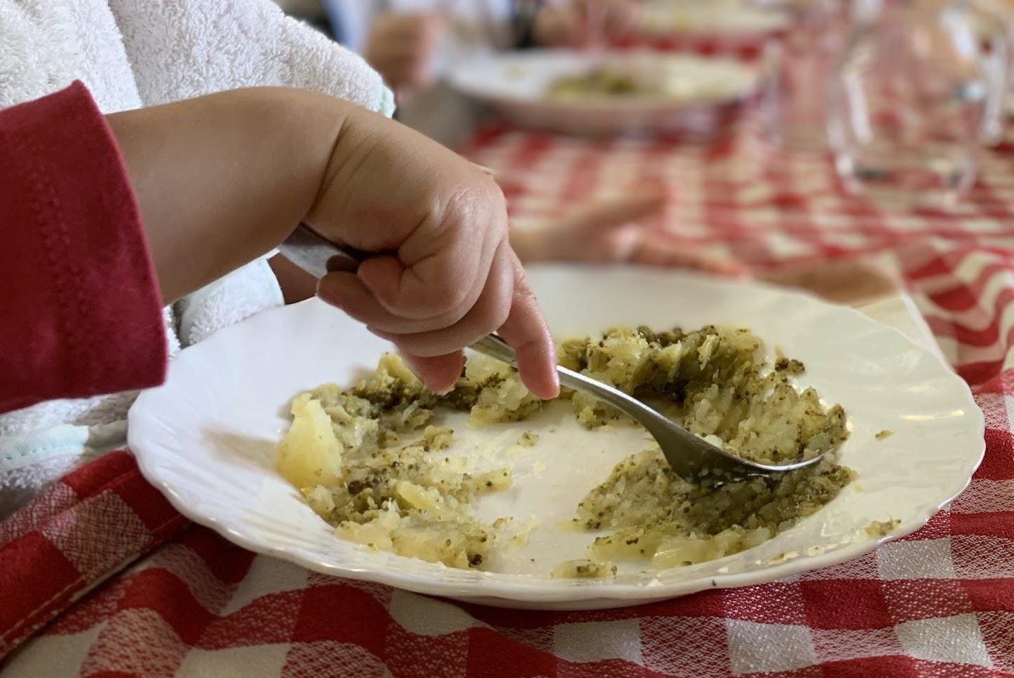
L’ESTONA DE L’ÀPAT
L’estona del migdia és un moment educatiu. L’escola vetlla perquè els infants puguin gaudir-ne satisfent una de les necessitats més bàsiques, com és l’alimentació, però també perquè sigui un moment de relació i plaer.
L’escola té cuina pròpia i el servei de menjador va a càrrec d’una empresa externa de cuina, Teno. L’Eugènia, la cuinera, té un paper fonamental a l’escola, s’encarrega d’elaborar els àpats i cada dia, passa aula per aula per saber quants infants es queden a dinar. Comparteix una estona amb els menuts i s’interessa per si ha de fer algun canvi en la dieta i adapta aquells menús amb prescripció del/la pediatre/a per infants amb al·lèrgies o intoleràncies.
Des de l’escola s’intenta donar continuïtat als hàbits que es segueixen a casa, sobretot, amb els més menuts, respectant costums, horaris i ritmes, com també tipus d’alimentació que se segueix. Aquesta estona és diferent segons les edats i les necessitats dels infants.

Slide 13
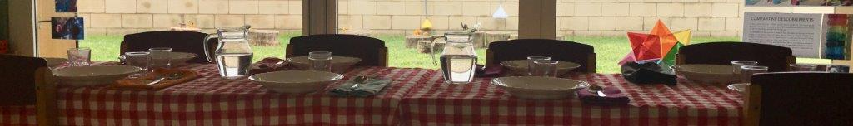
El menú de l’escola està elaborat per una dietista, per tal de garantir una dieta equilibrada i adequada a les edats dels infants que varia segons l’època de l’any.
A mesura que els infants van creixent, descobreixen nous gustos i sensacions. És important respectar els diferents ritmes durant aquesta estona i la gana de cadascú, tenir en compte les preferències i deixar temps.
Les mestres de l’aula, els acompanyen durant aquest moment i cada grup dina a la seva aula. Donar valor a l’organització de l’espai és essencial per poder gaudir d’un clima de calma que afavoreixi el benestar dels infants. A poc a poc, se’ls convida a participar d’aquest moment i van prenent més autonomia, no només a l’hora de menjar sinó també a l’hora de parar la taula, repartir els pitets, servir-se el menjar, posar-se aigua i recollir els estris que han utilitzat.
A partir de quarts de 4 de la tarda s’ofereix el berenar als infants, les famílies poden escollir si volen que els seus fills i filles berenin a l’escola. Hi ha un menú adequat a cada edat i cada família s’encarrega de portar-lo al matí o al migdia amb les recomanacions pertinents.

Slide 14
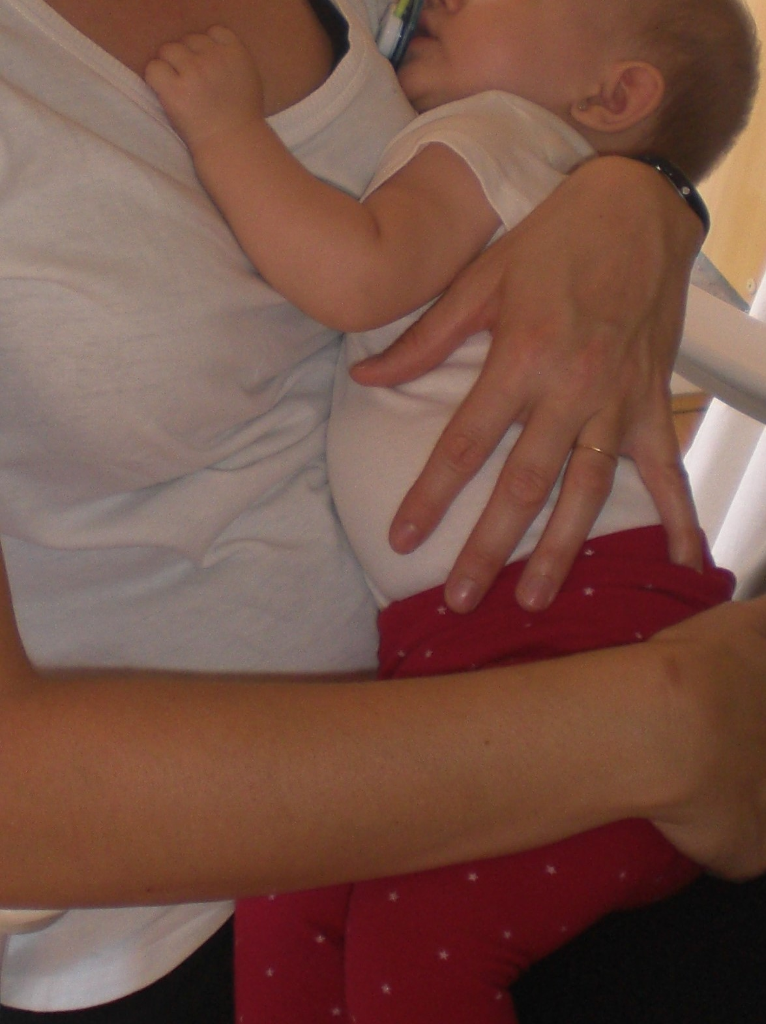
EL DESCANS
L’estona del descans és per als infants d’aquesta edat una necessitat bàsica, el son és absolutament essencial per al creixement físic i el desenvolupament cognitiu i emocional. Fer una dormida a mig matí o la migdiada després de dinar, és un hàbit que cal respectar i donar-li la importància que té perquè els més petits, puguin descansar i carregar energia després d’una estona de joc i moviment.
Cada infant té unes necessitats diferents i aquestes varien a mesura que es van fent grans. A l’aula de nadons dormen quan ho necessiten i l’horari s’adapta a aquestes necessitats (alimentació i son). Als infants d’1 a 2 també se’ls respecte aquest son de mig matí, de la mateixa manera que si un infant un dia passa una mala nit o per alguna circumstància ho necessita, se’l posa a dormir en un espai tranquil de l’aula. A mesura que es van fent grans, el son es va unificant i deixen de fer aquesta dormida de mig matí per dormir només després de dinar.
Les aules dels més menuts (nadons i petits d’1 a 2 anys), disposen de dormitori a la mateixa estança, la resta d’infants, dormen en una sala que s’adequa a l’estona del migdia. Les mestres els fan companyia fins que s’adormen, i de manera rotativa, sempre hi ha dues mestres de l’escola que vetllen el dormitori.

Slide 15
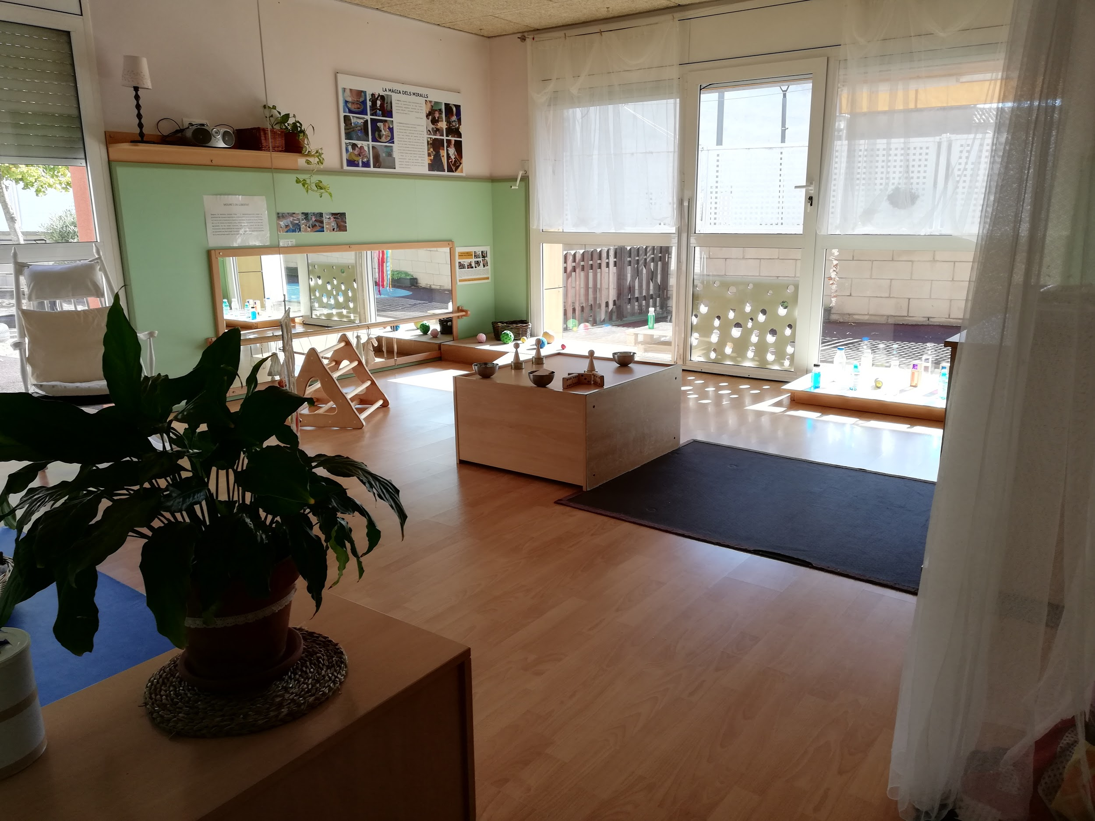
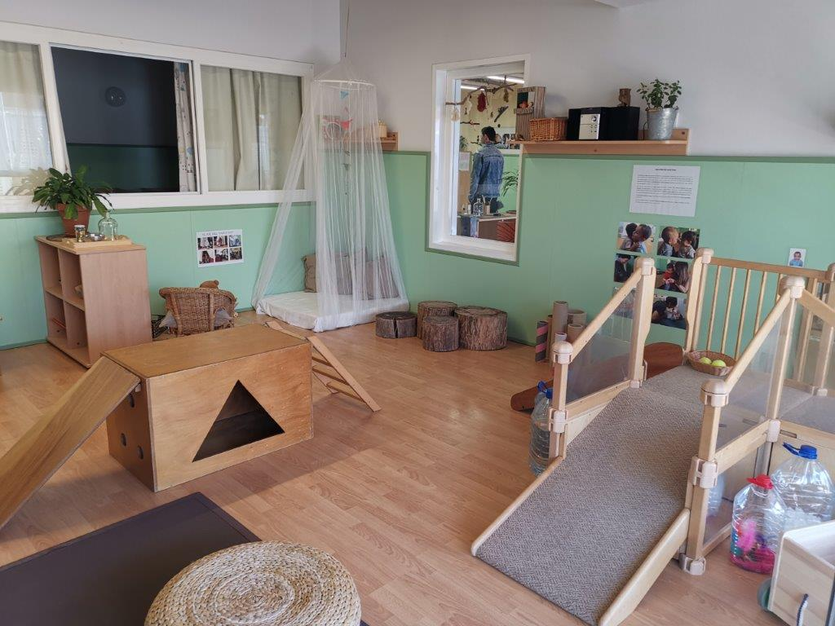
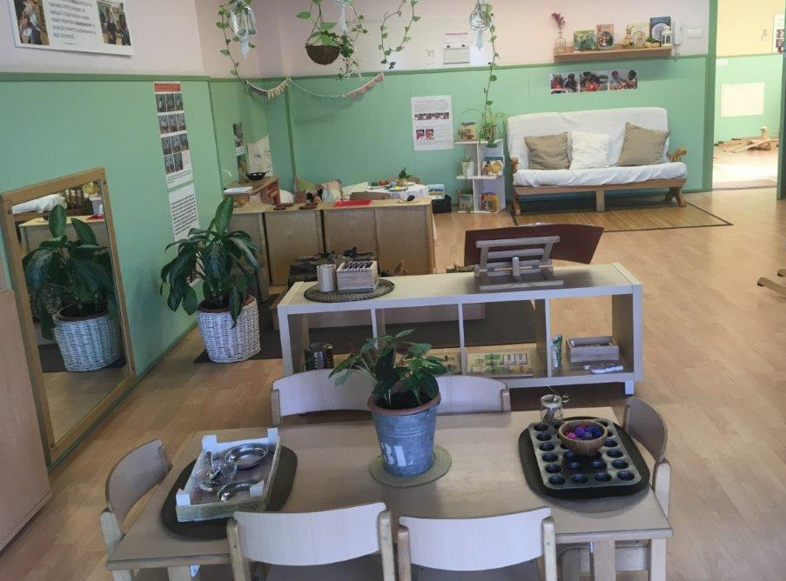
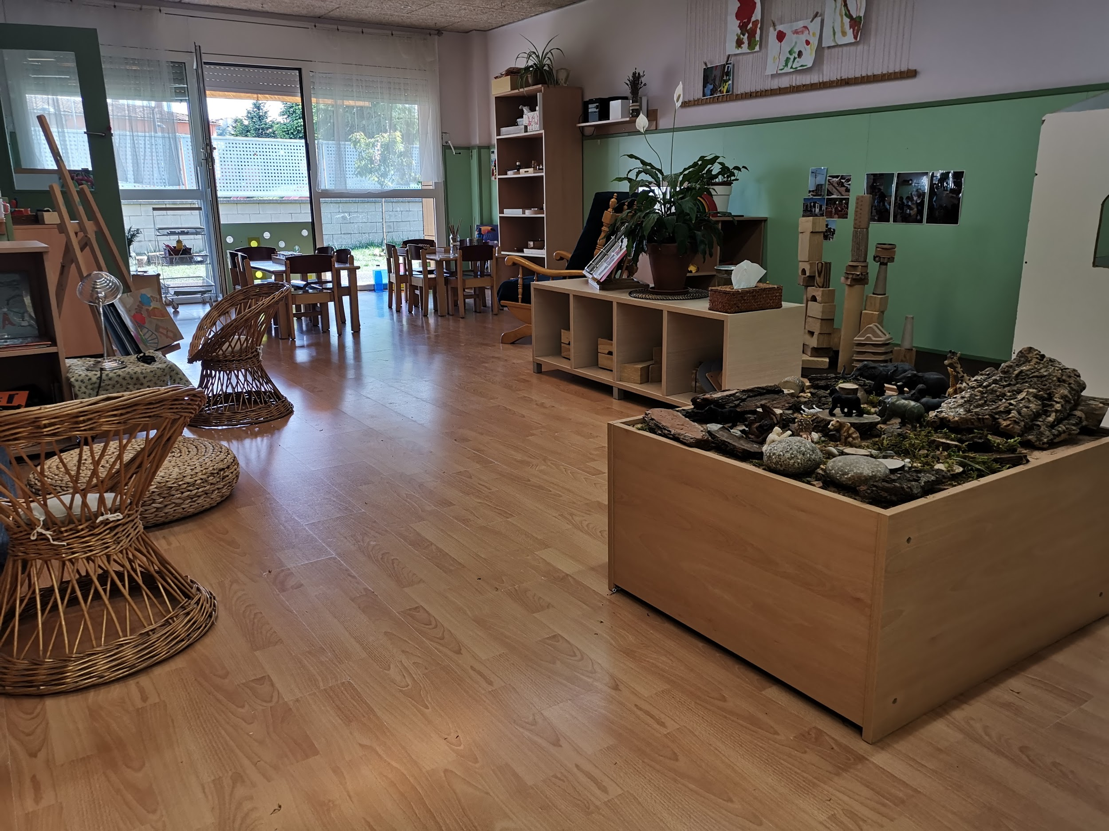
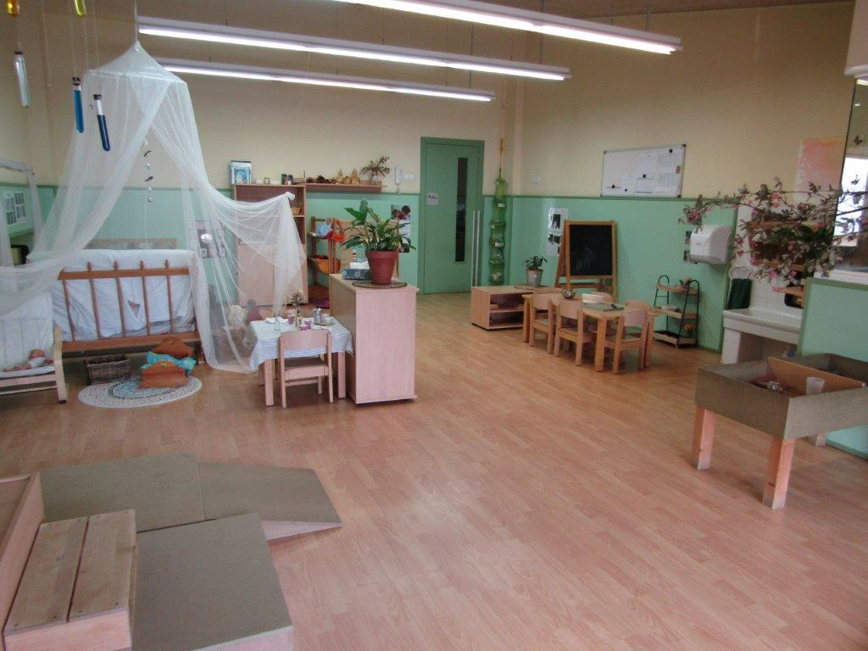
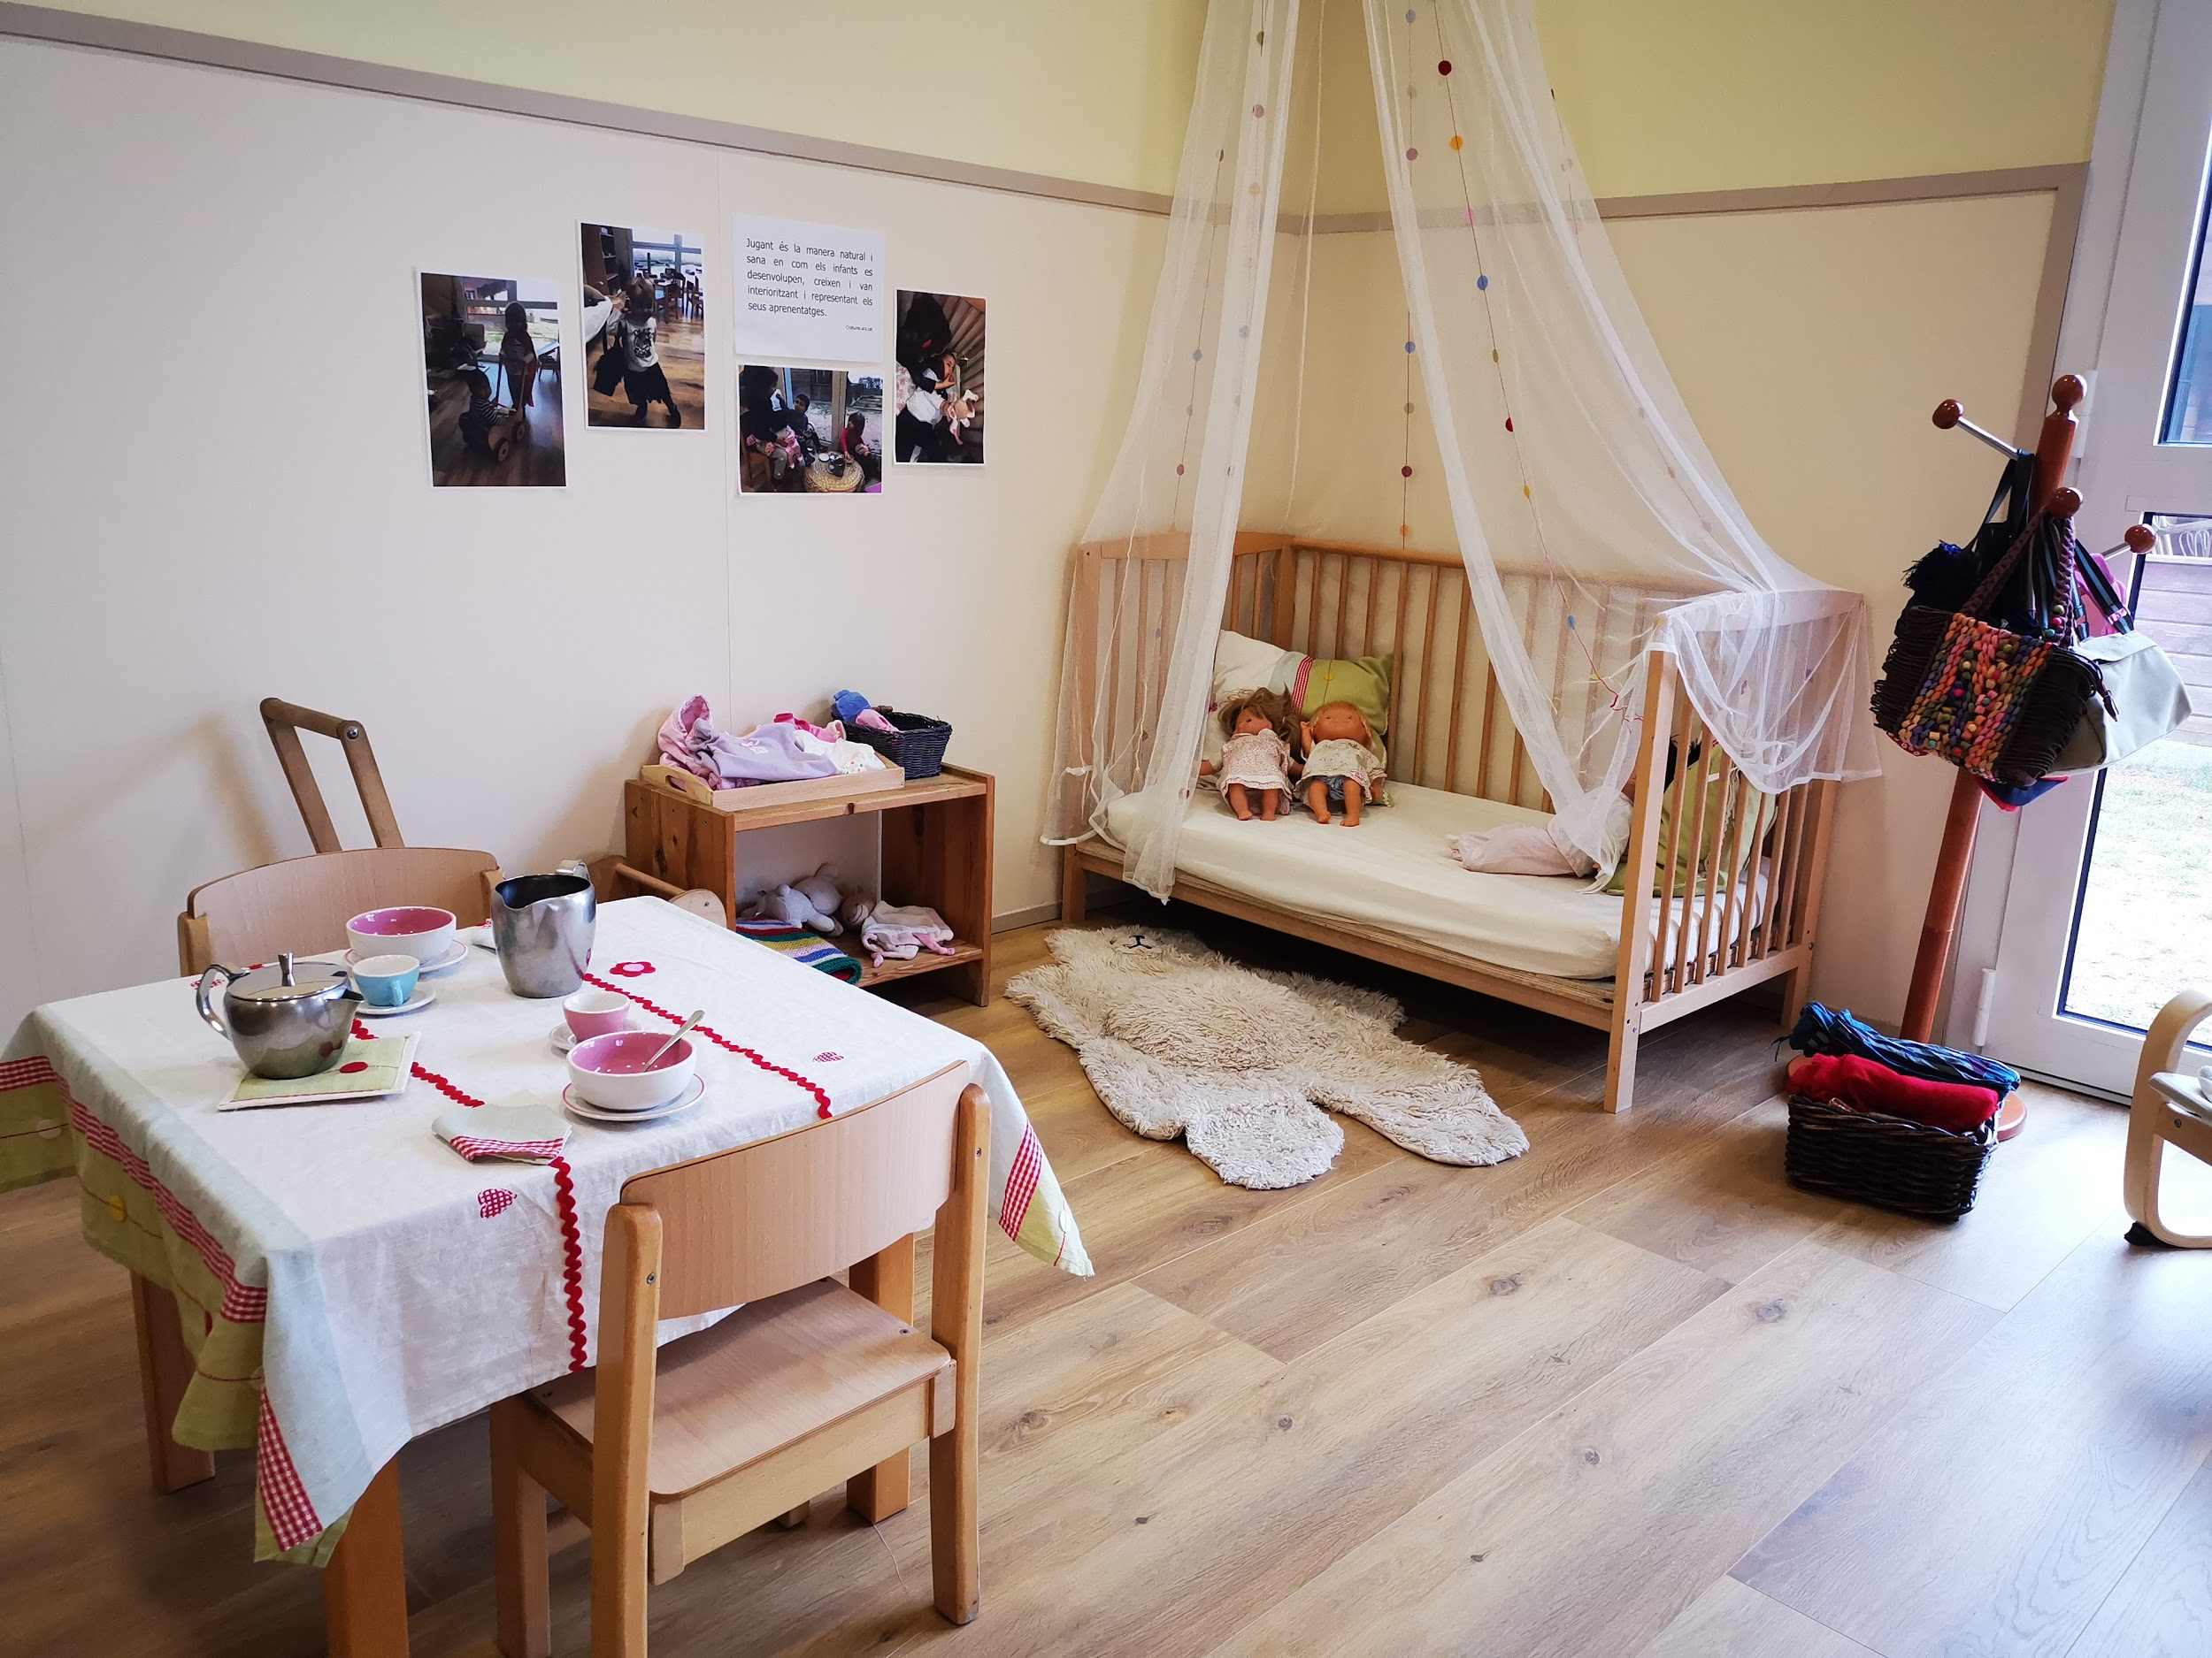
ELS ESPAIS DE L’ESCOLA
LES AULES

Slide 16
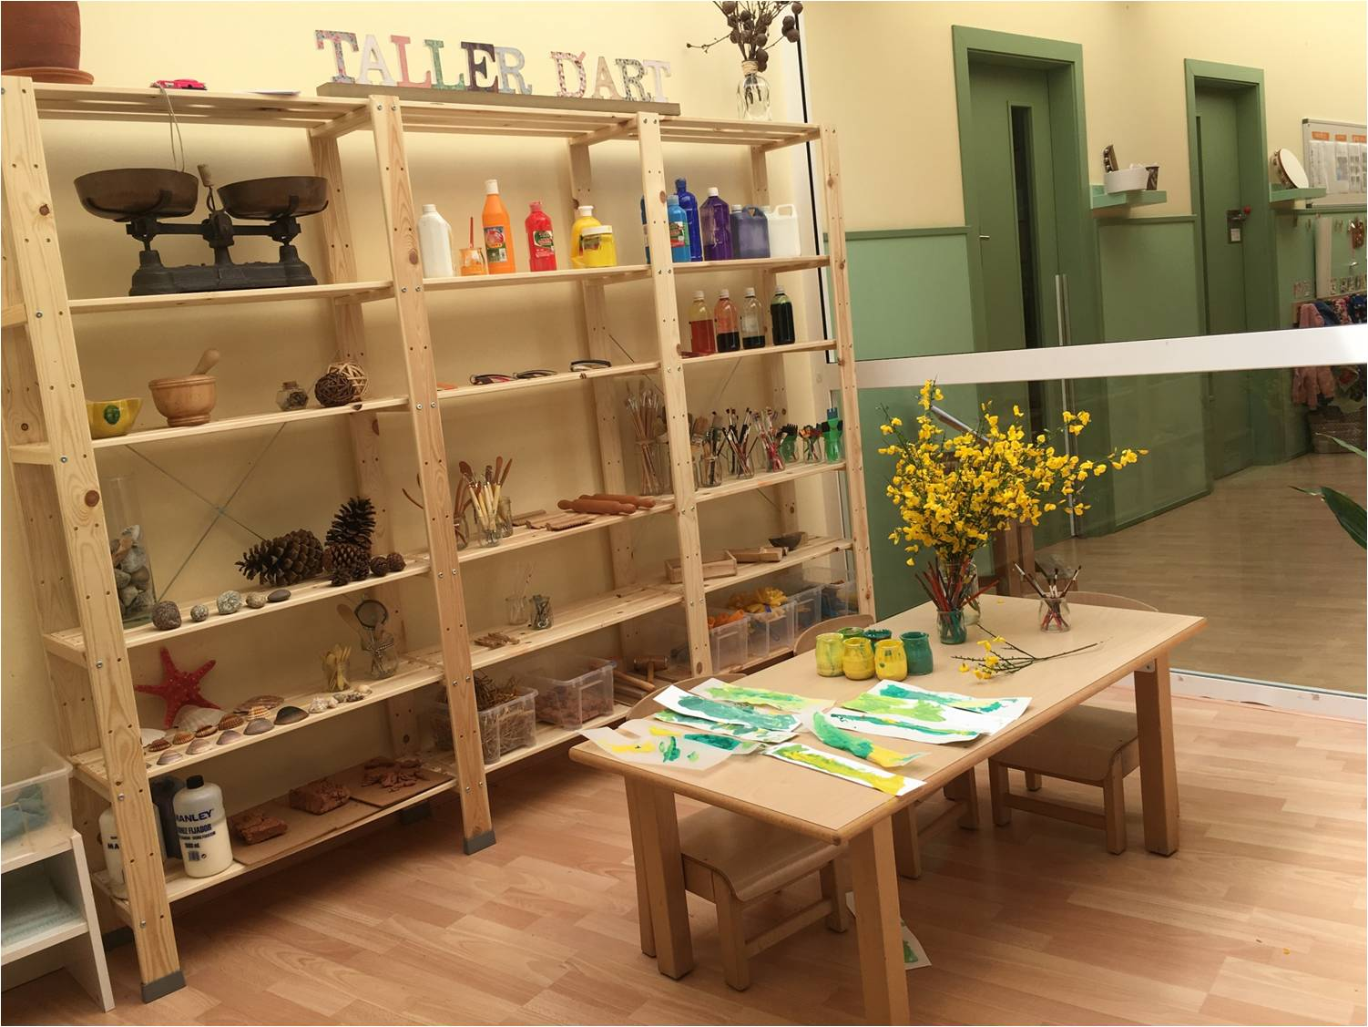
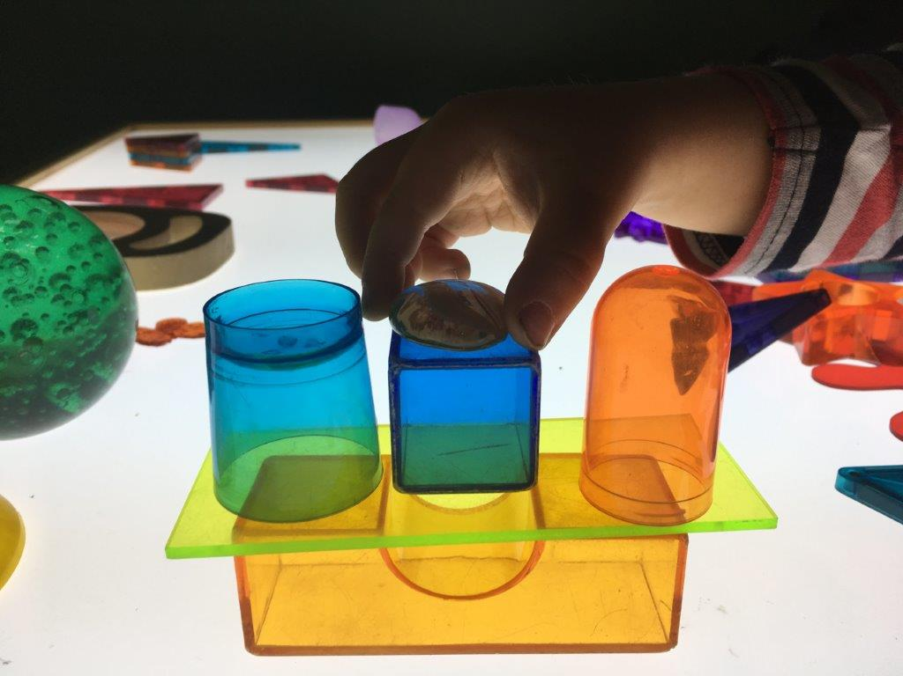
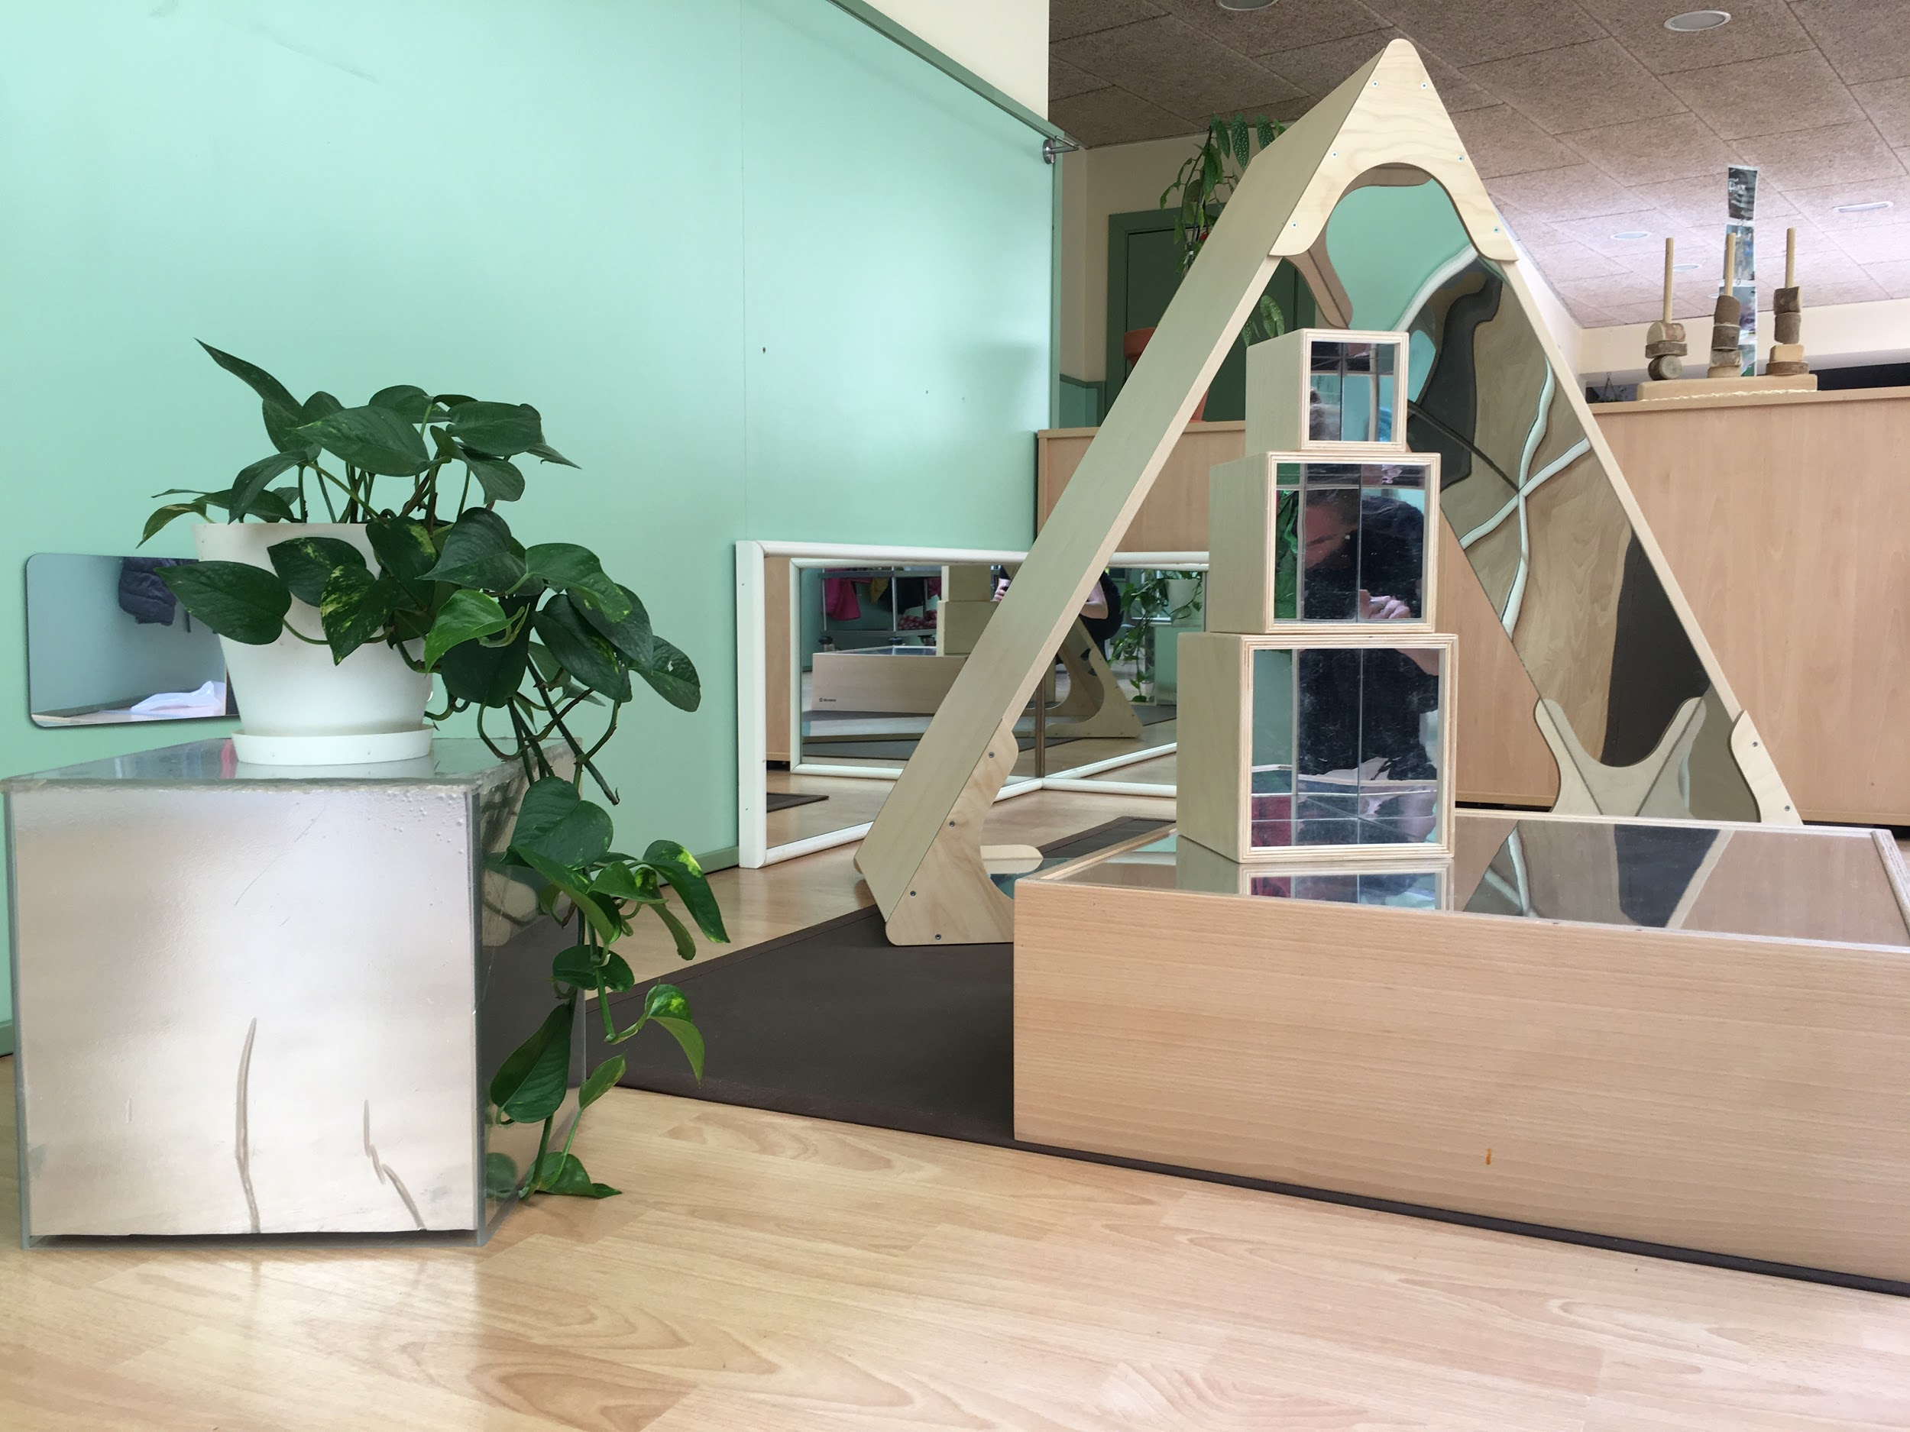
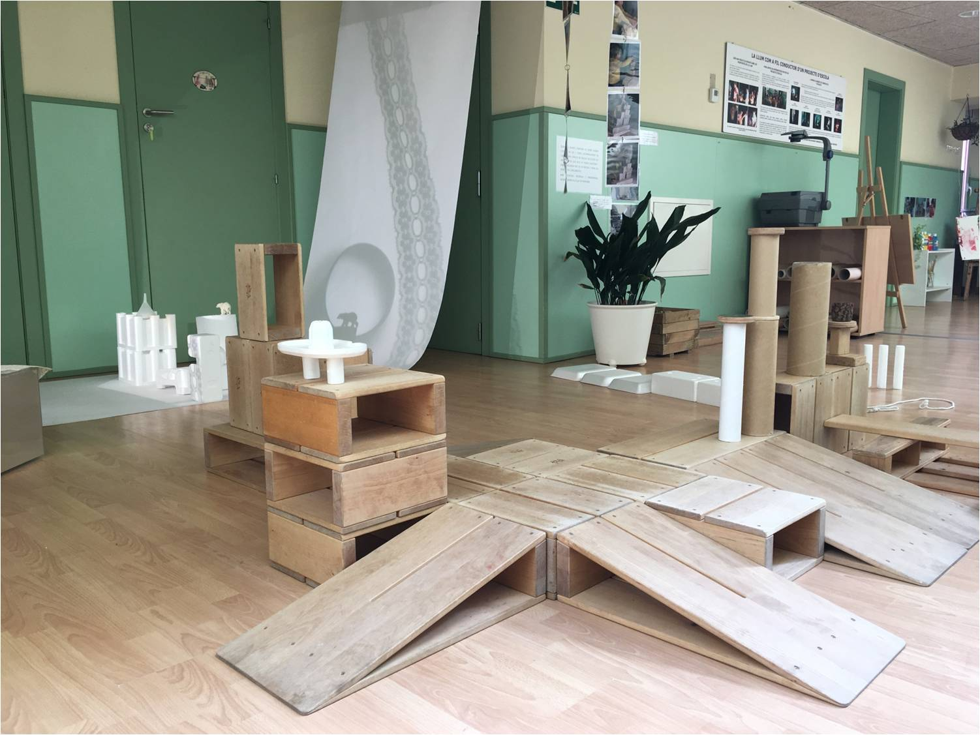
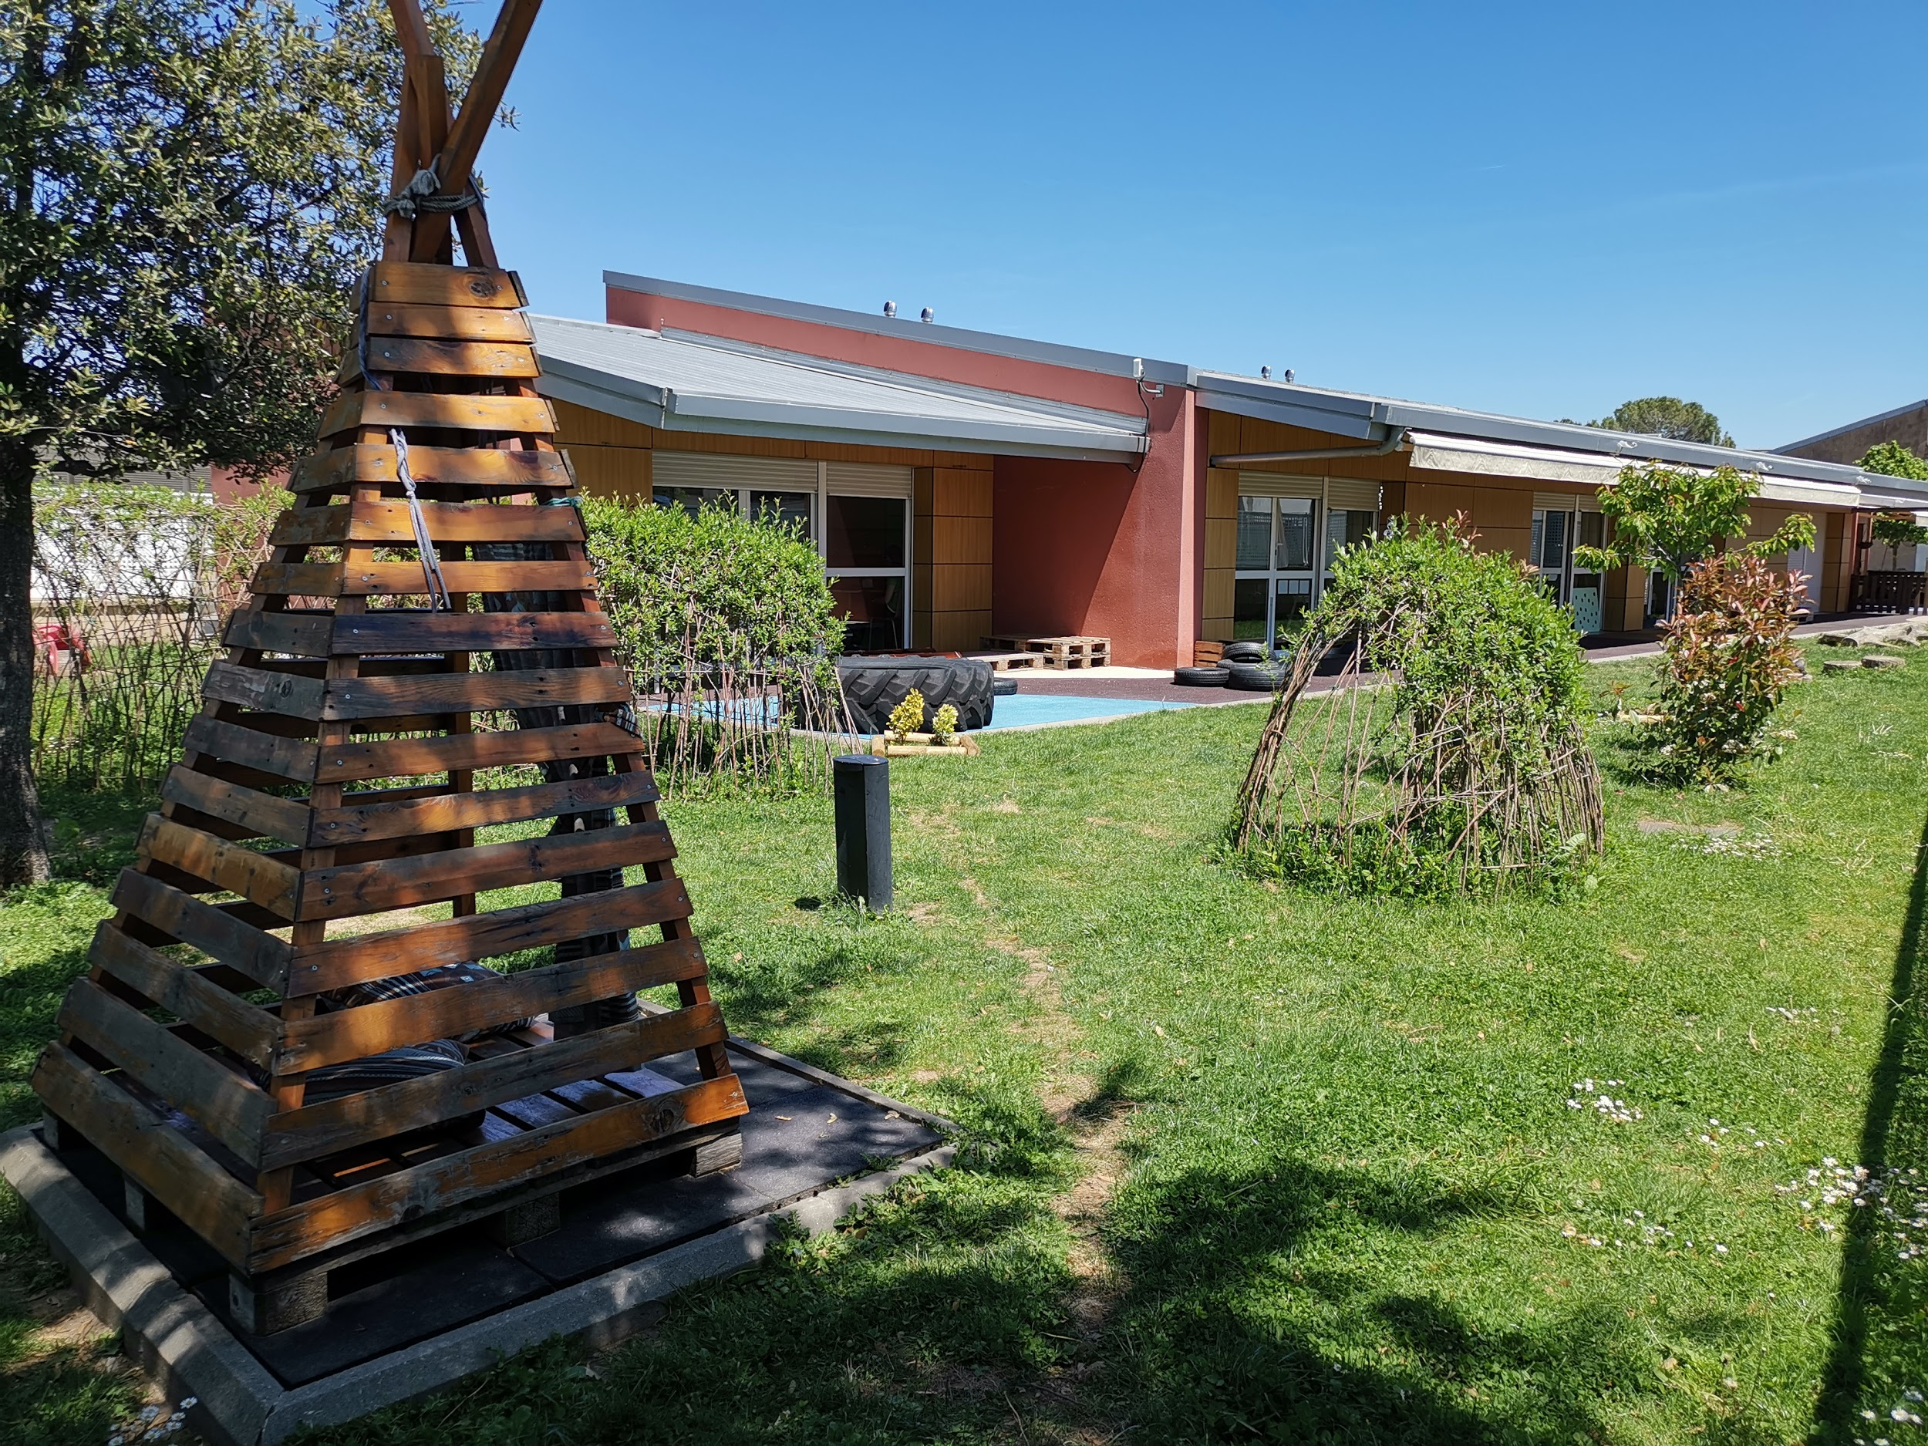
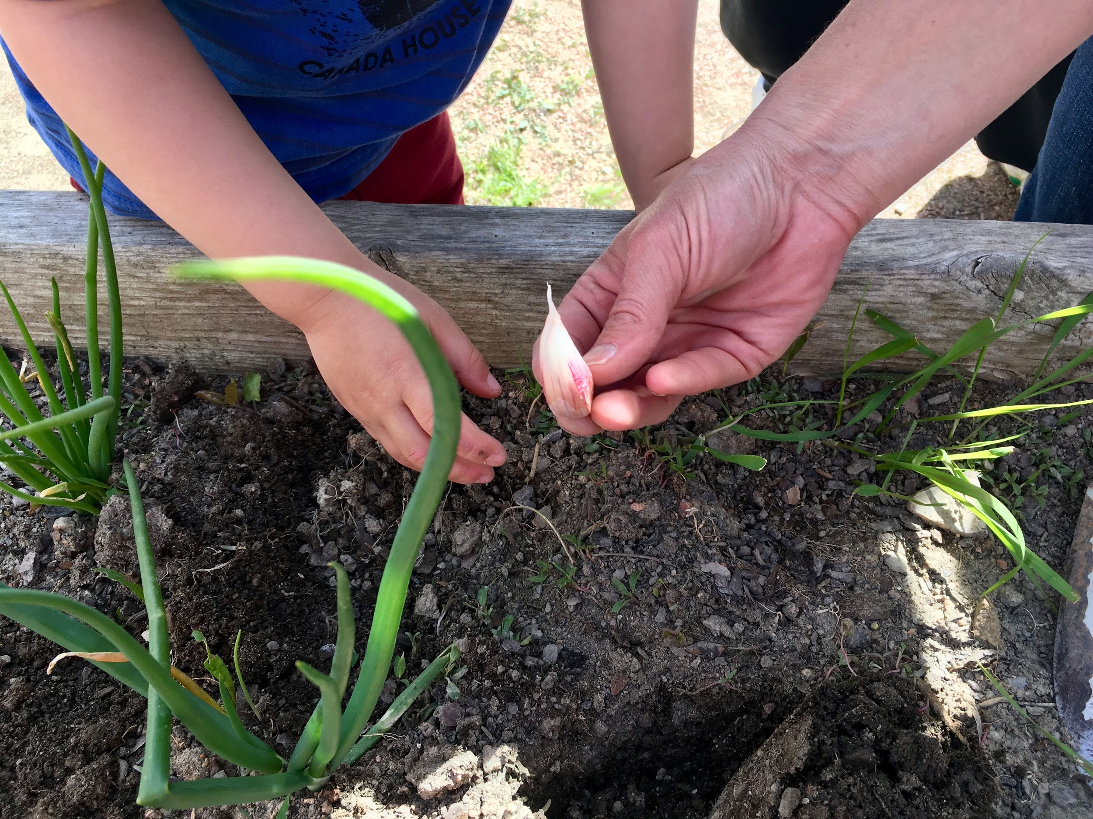
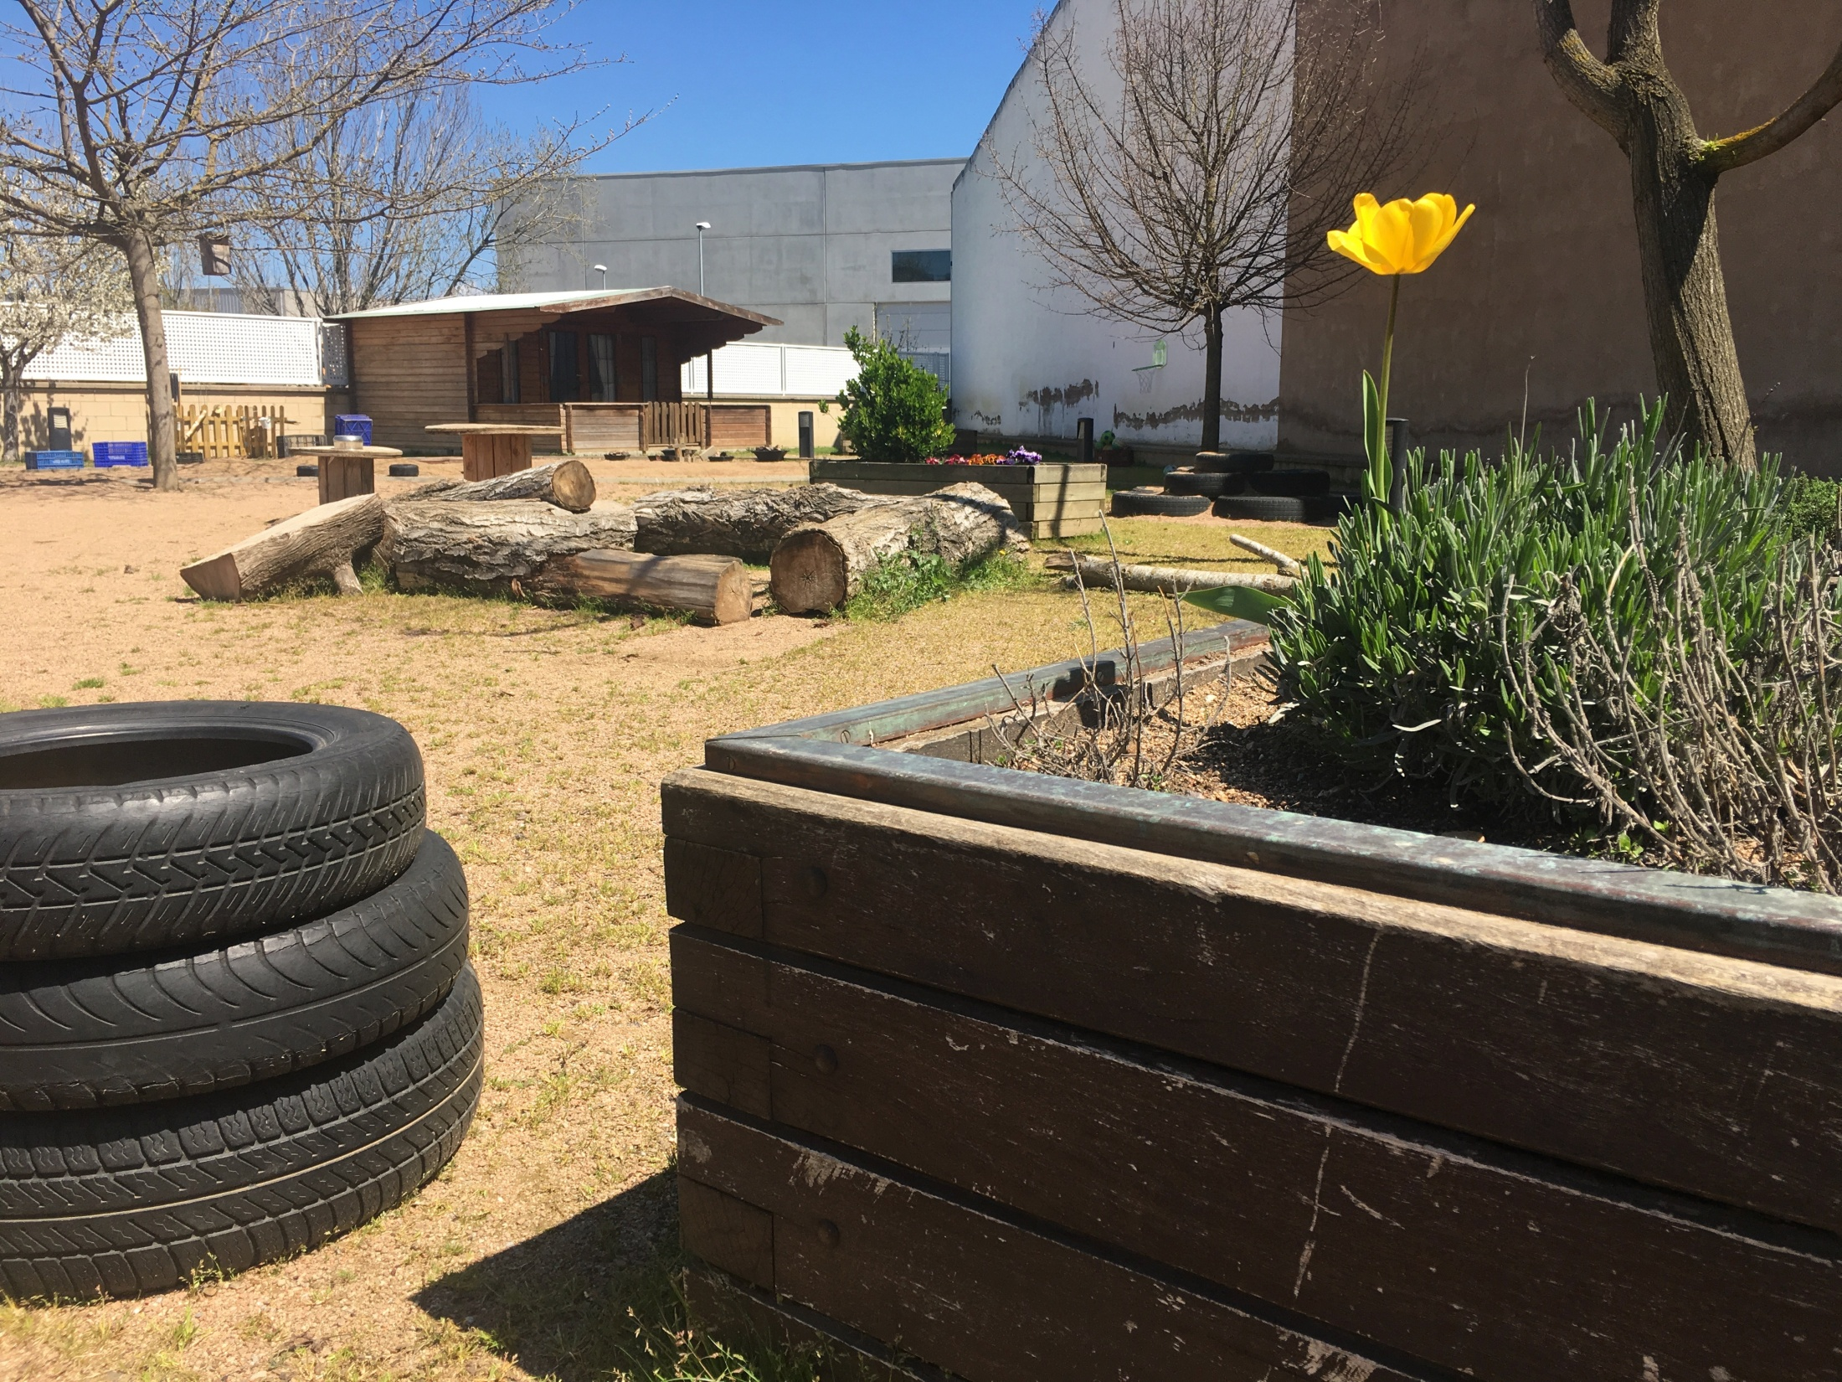
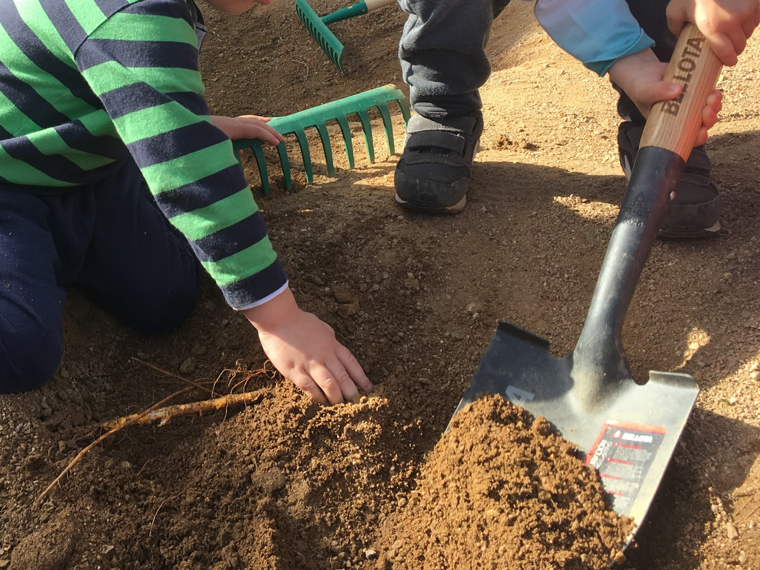
ELS ESPAIS COMUNS
L’ESPAI EXTERIOR

Slide 17
HORARIS I SERVEIS
L’horari escolar és de les 8:45h fins a les 12:15h i de les 14:45h fins les 17h. Tanmateix, les entrades i les sortides a l’escola són flexibles, sempre que es respecti l’estona de l’àpat i el descans dels infants. Per aquelles famílies que ho necessitin, al matí s’ofereix un horari d’acollida de 7:45h a 8:45h, tant de manera fixe com esporàdica. A la tarda, també s’ofereix un horari de17h a 18h, de totes maneres, hi ha d’haver un mínim de 7 infants perquè es pugui dur a terme.
L’estona de l’àpat i el descans és de 12h a 15h, aquest servei pot ser fixe o esporàdic. Tanmateix, els infants que marxin a casa després de dinar ho poden fer entre les 12’45 hi les 13’00h i a partir de les 14’45h els que ho facin després de la migdiada.
L’horari i atenció al públic i les entrevistes entre famílies i mestres, es concreten amb les persones interessades i s’intenta trobar un horari que vagi bé a tothom i no afecti la vida de l’aula.

Slide 18


Si voleu més informació sobre l’escola us convidem a visitar el facebook, el blog o el web:
Facebook Escola Bressol Municipal Pa amb Xocolata
El blog de l'escola
web Ajuntament de Tona

Slide 19
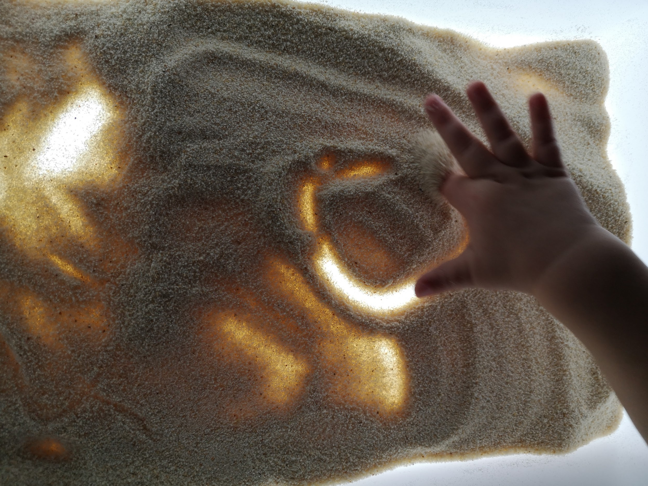
Us convidem a l’escola!

